Slide 1
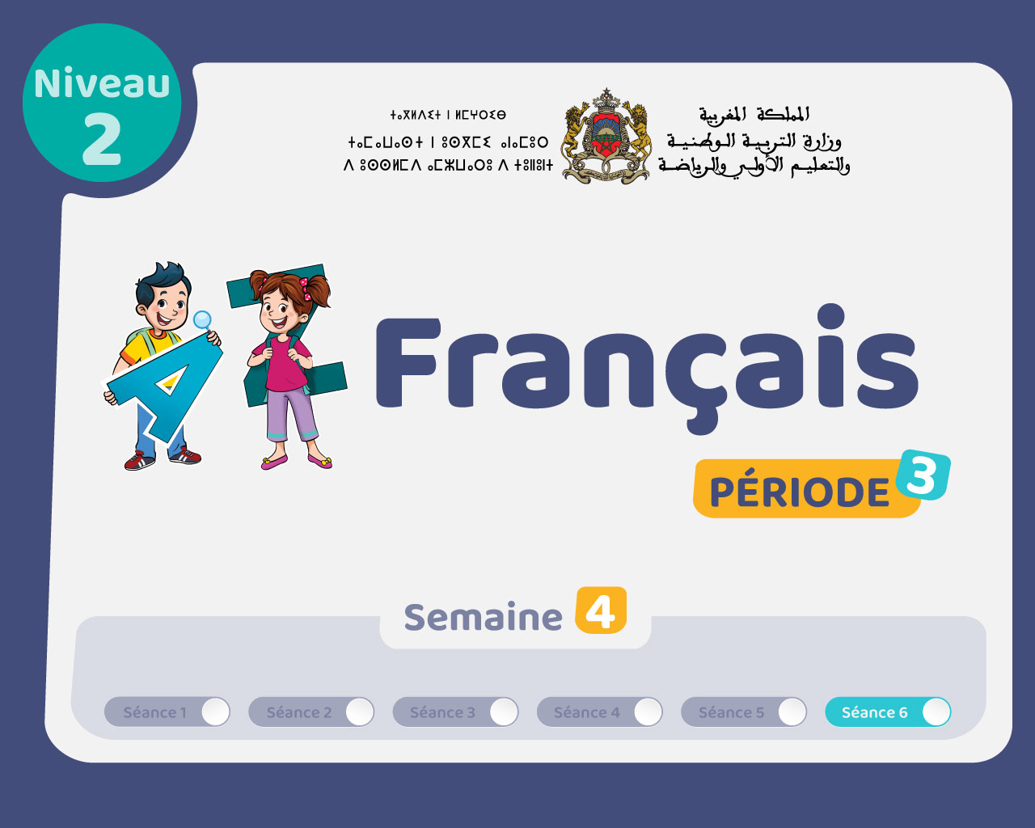

Slide 2

Il convient de lancer le mode diaporama pour la diffusion de la leçon en classe
Réservé à l’enseignant (e)

Slide 3

Pictogrammes
Réservé à l’enseignant (e)

Slide 4
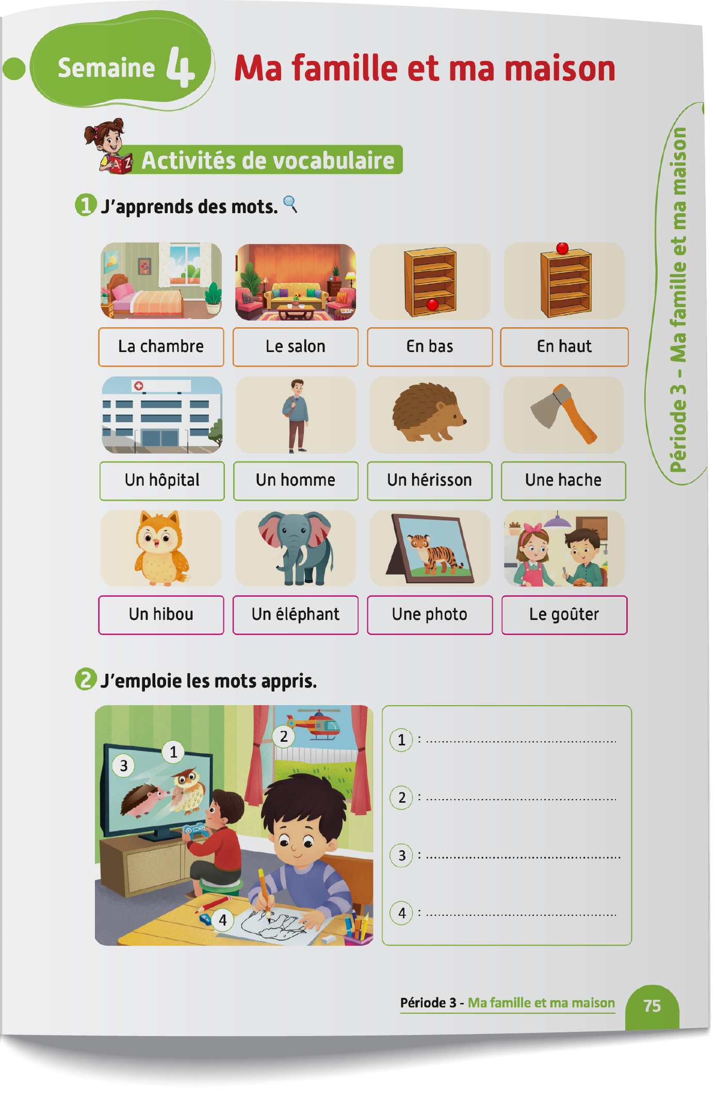
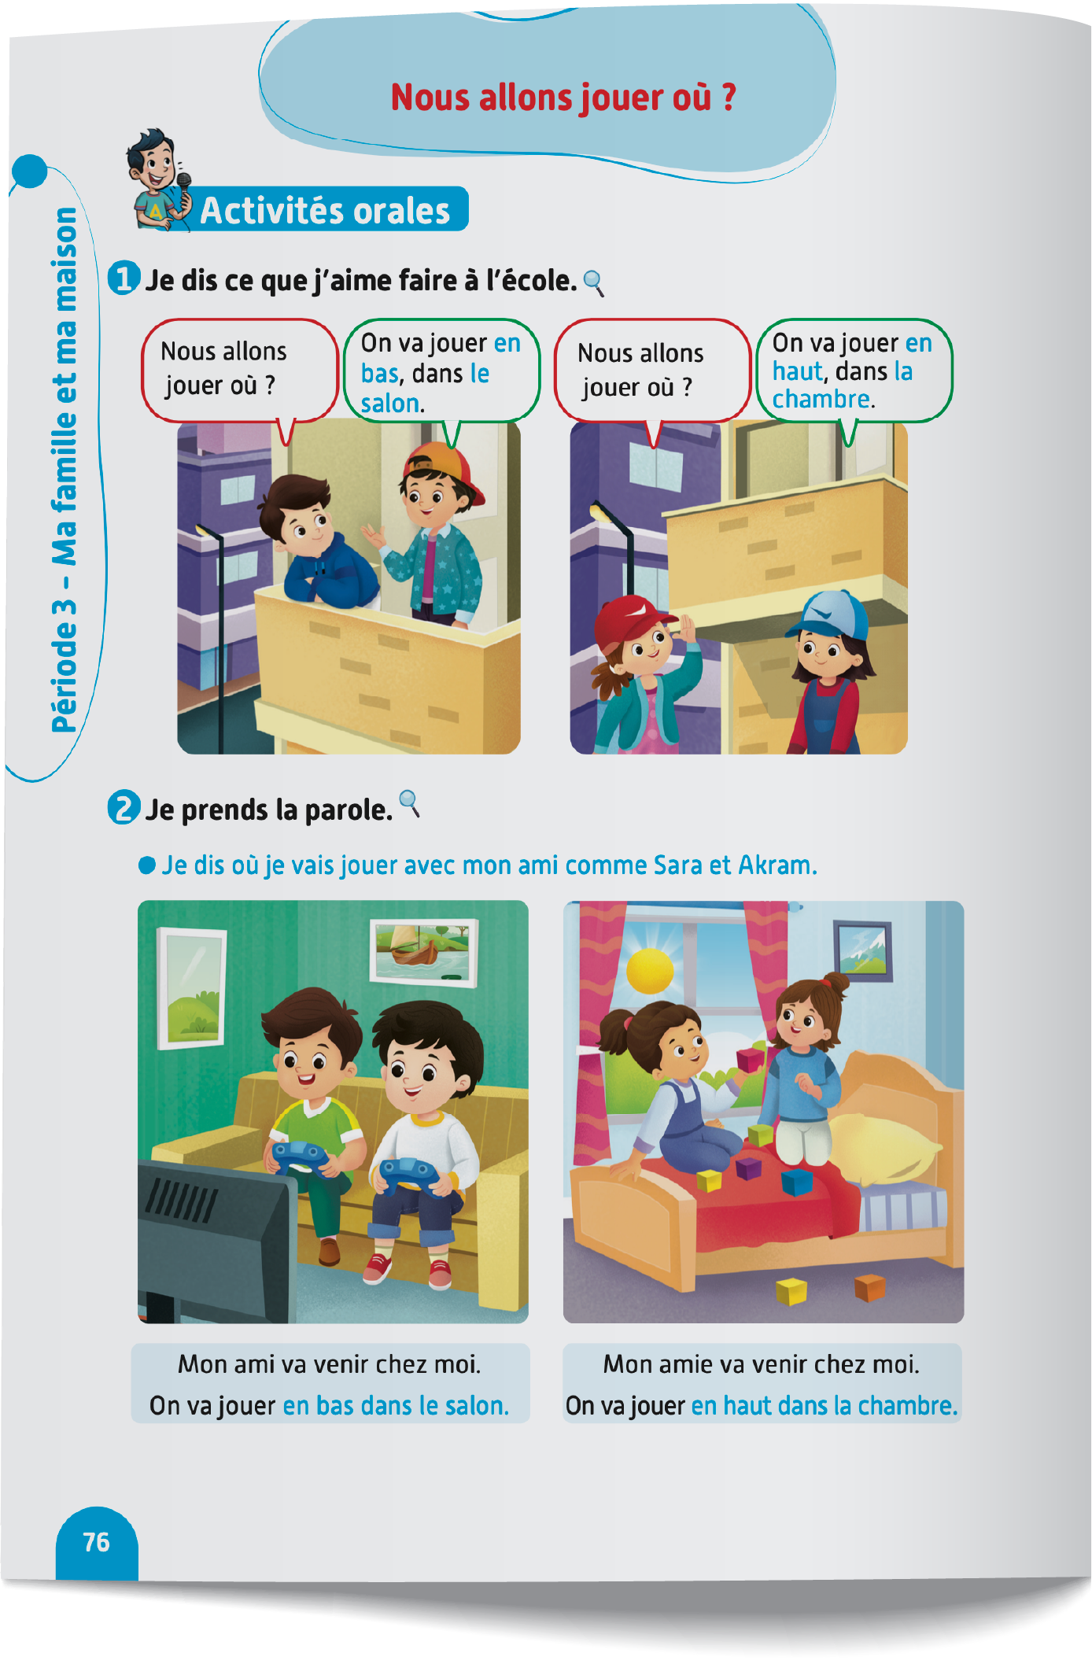
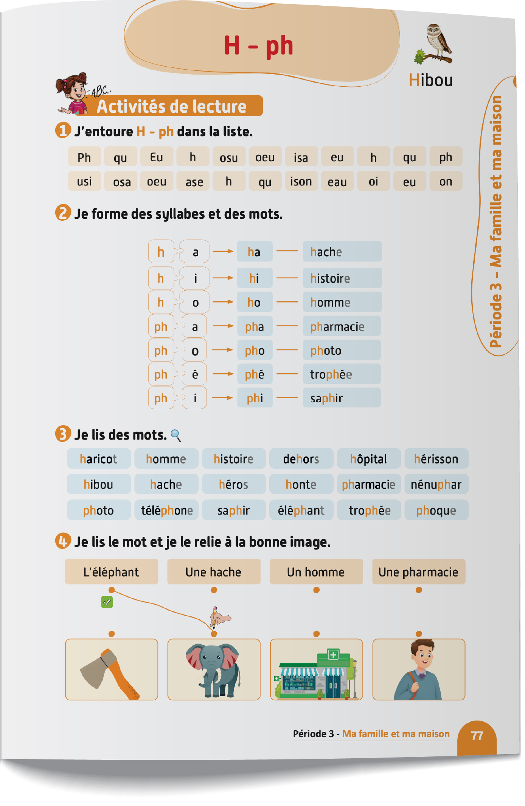
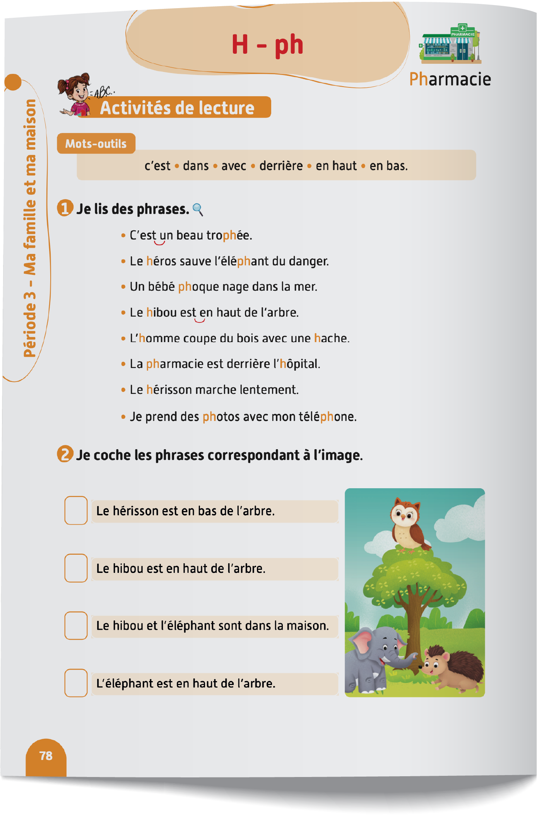
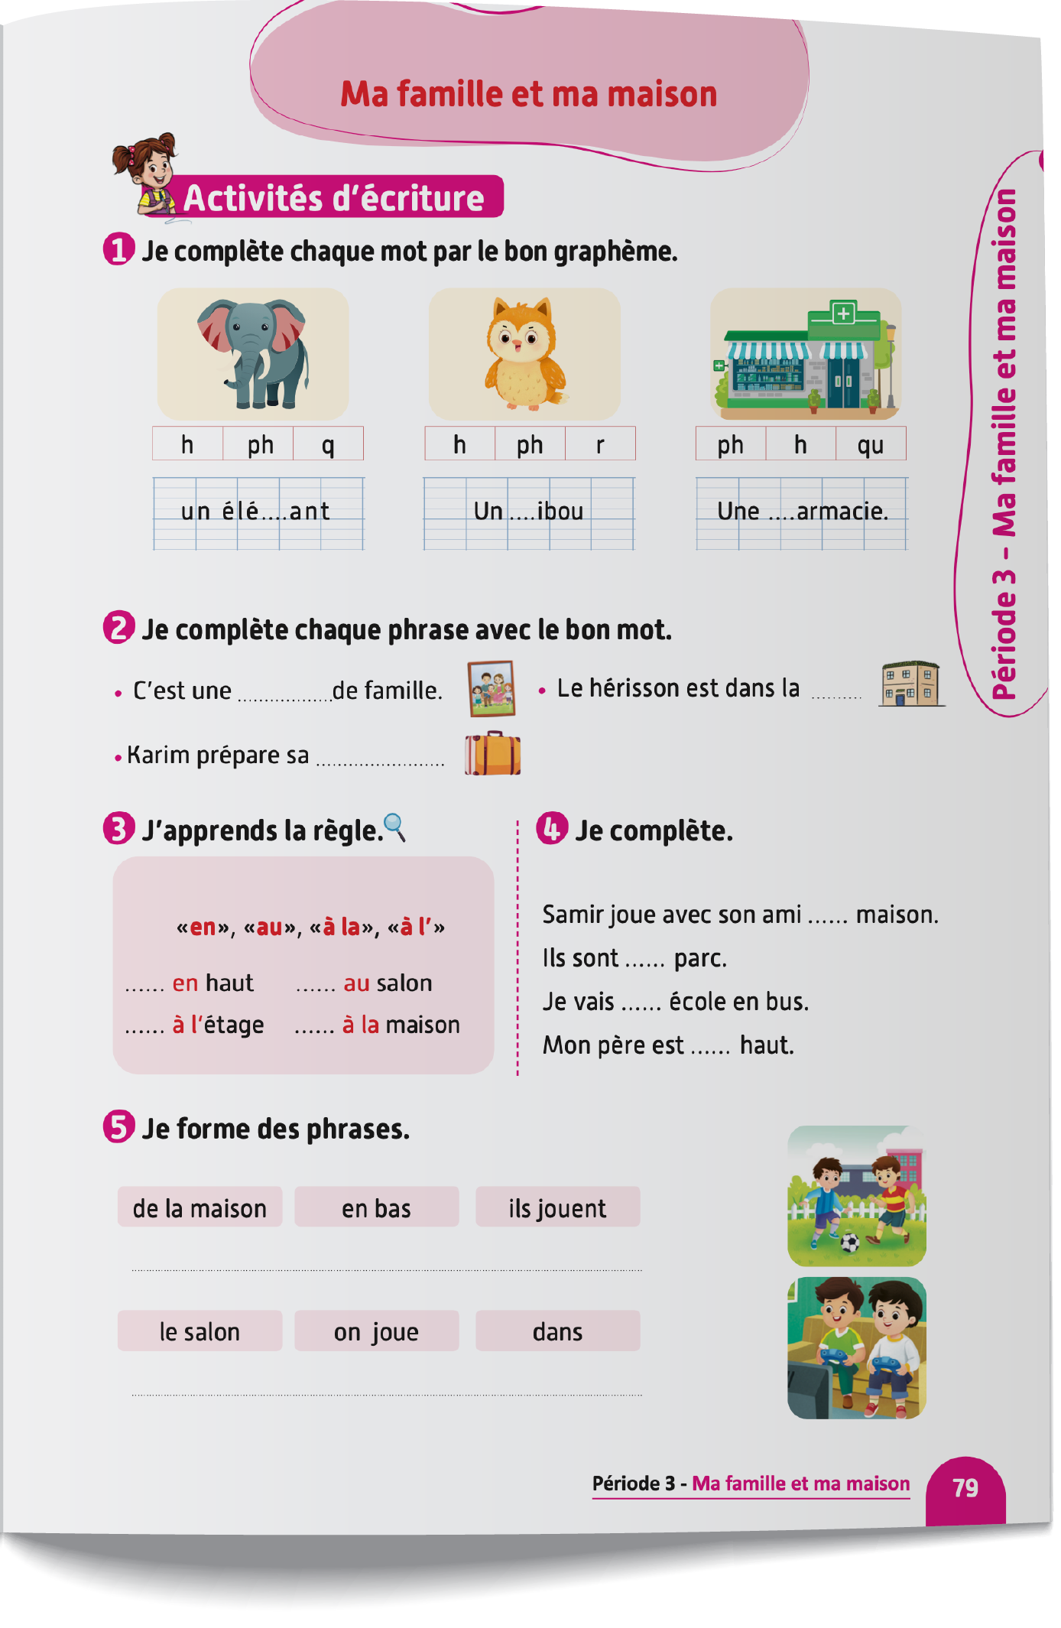
Contenu de la semaine
Réservé à l’enseignant (e)

Slide 5
Organisation de la semaine
Réservé à l’enseignant (e)
Séance 1
Présentation du vocabulaire
Exploitation du vocabulaire
Travail sur livret
Oral – Dialogue
Écriture – Point de langue
Lecture – Lecture et compréhension des mots
Séance 2
Séance 5
Oral – Acte de parole
Lecture – Graphèmes : H - ph.
Écriture – Graphèmes : H - ph.
Oral – Prise de parole
Lecture – Lecture et compréhension des phrases
Écriture – Phrases
Oral – Dialogue
Lecture - Lettre a - A
Écriture - Lettre a - A
Séance 3
Séance 6
Séance 6
Oral - Acte de parole
Lecture -Syllabes et mots
Écriture - Syllabes et mots
Révision
Lecture offerte

Slide 6
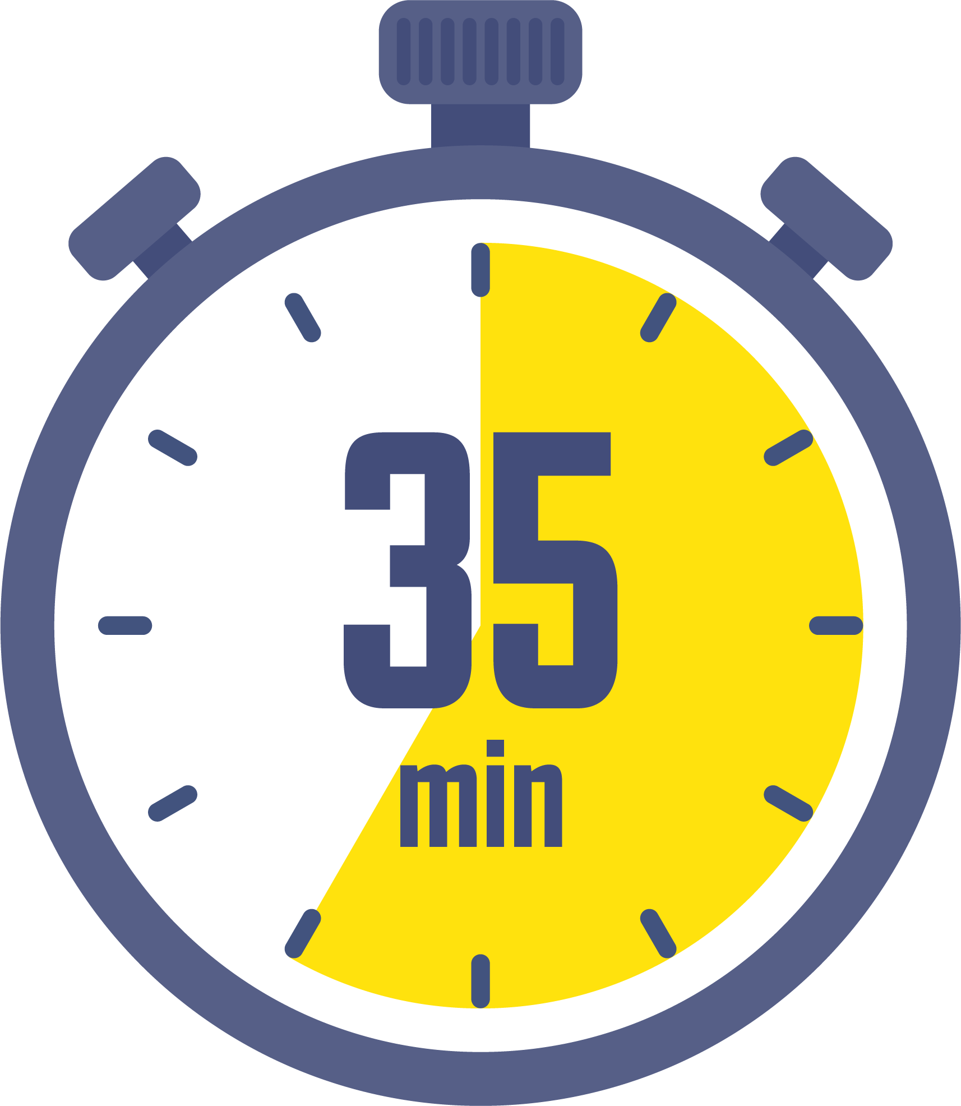


Plan de la séance 6
Réservé à l’enseignant (e)
1. Révision
Vocabulaire.
Lire et écrire des mots avec « H - ph ».
Répondre à des questions en rafale.
Histoire de « Reda et le petit oiseau » .

Slide 7
Réservé à l’enseignant (e)
(ة)خاص بالأستاذ
Au terme de cette séance de révision, l’enseignant doit vérifier qu’au moins 80% des élèves sont capables de :
Reconnaitre le vocabulaire étudié.
Lire et écrire des mots avec : H - ph.
Répondre spontanément à des questions sur le contenu de la semaine.
* Si ce taux n’est pas atteint, il convient de mettre en place des actions de remédiation, collectives ou individuelles.

Slide 8




Bonjour les enfants. Aujourd’hui, nous allons réviser les leçons de la semaine passée. Soyez attentifs.

Slide 9
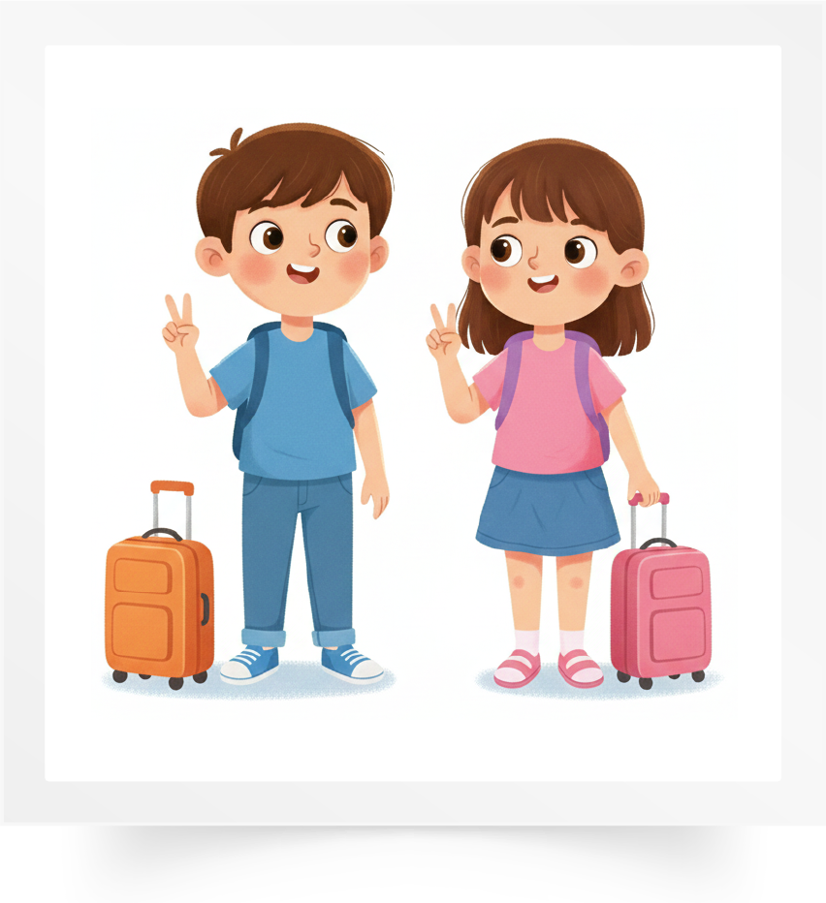
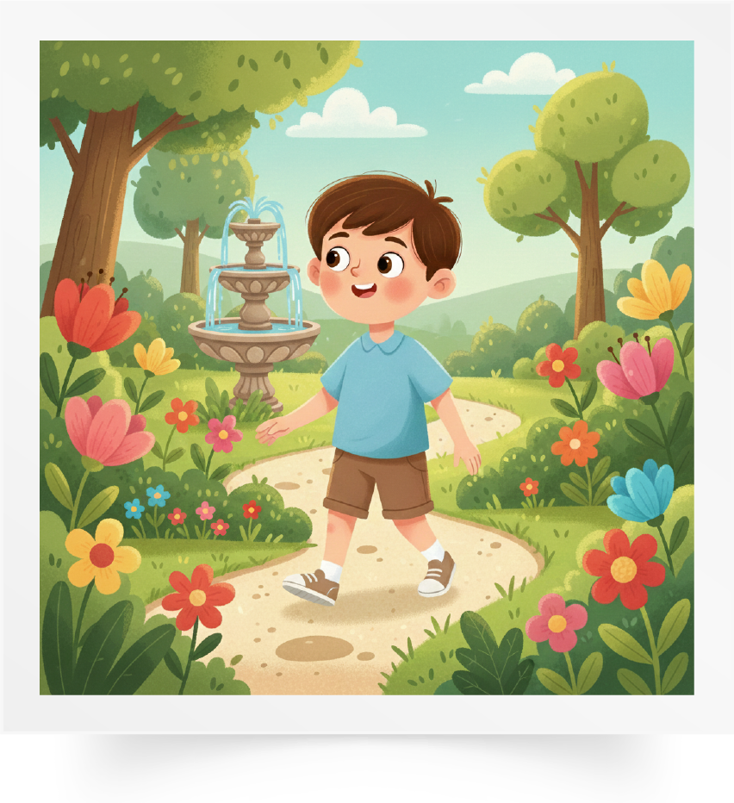
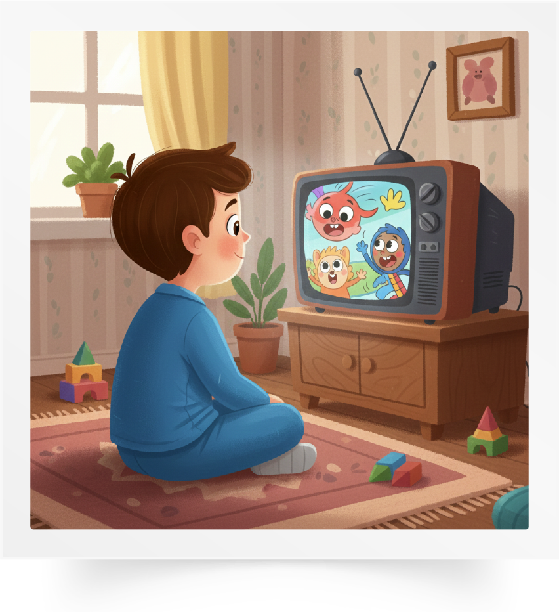
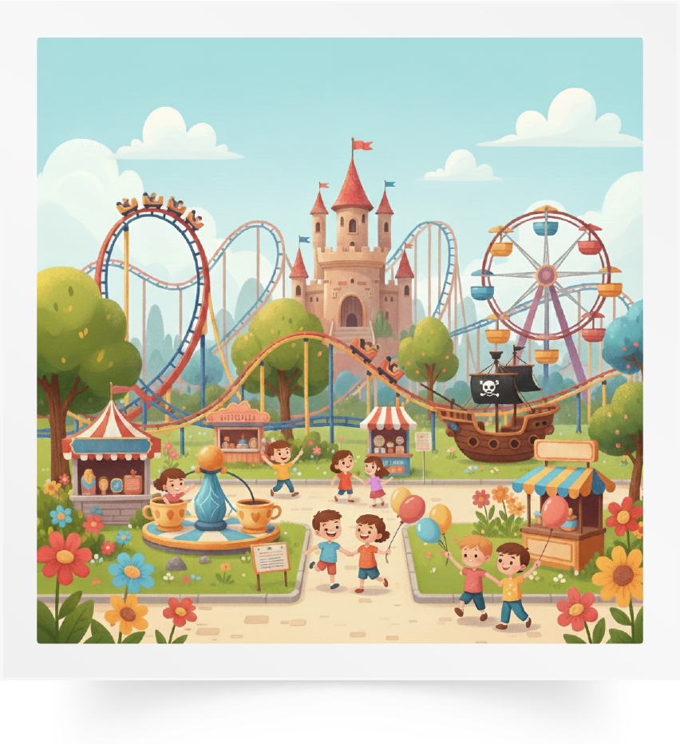
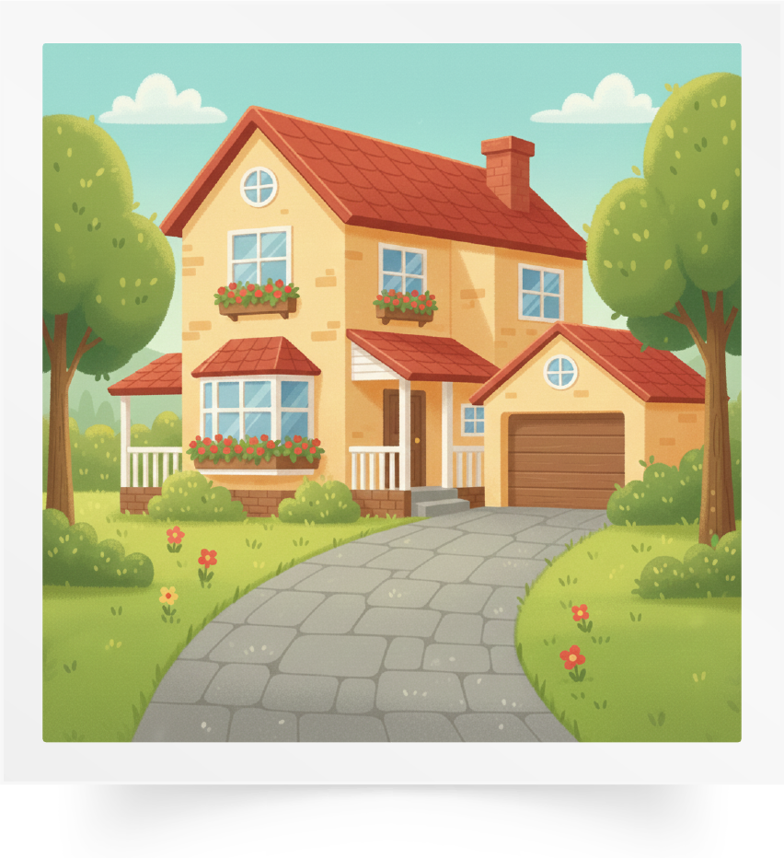
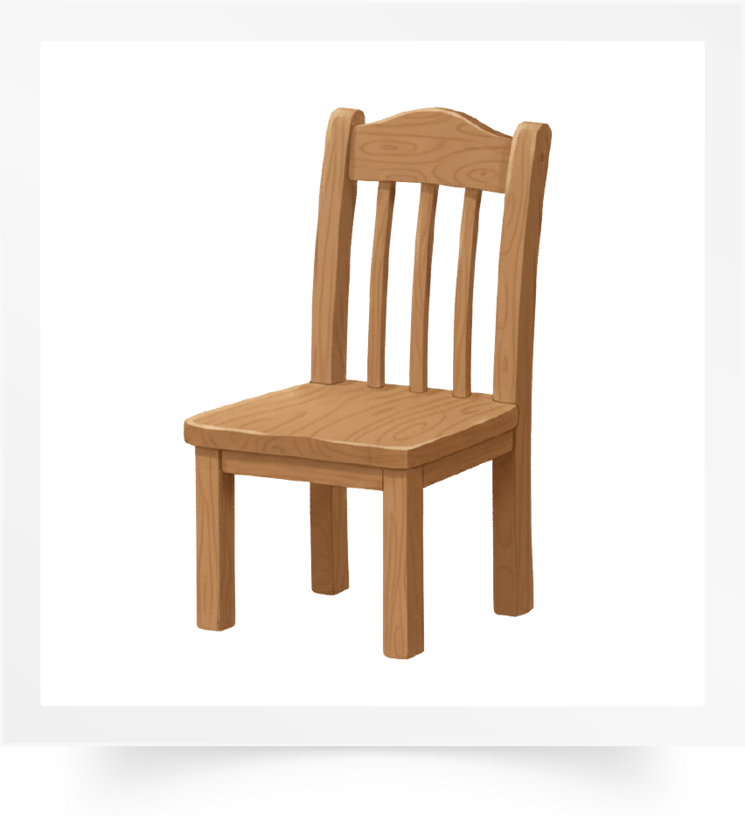
Répétons ensemble : Voyager – Se promener – Regarder la télé – Un parc de jeux
– Une maison – Une chaise.
Voyager
Se promener
Regarder la télé
Un parc de jeux
Une maison
Une chaise

Slide 10
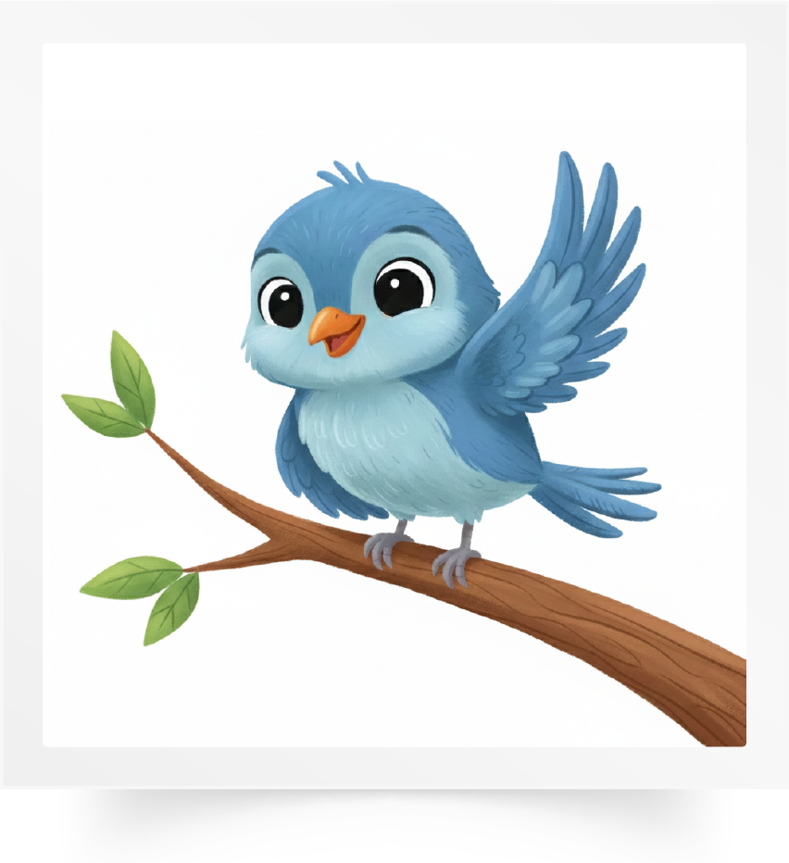
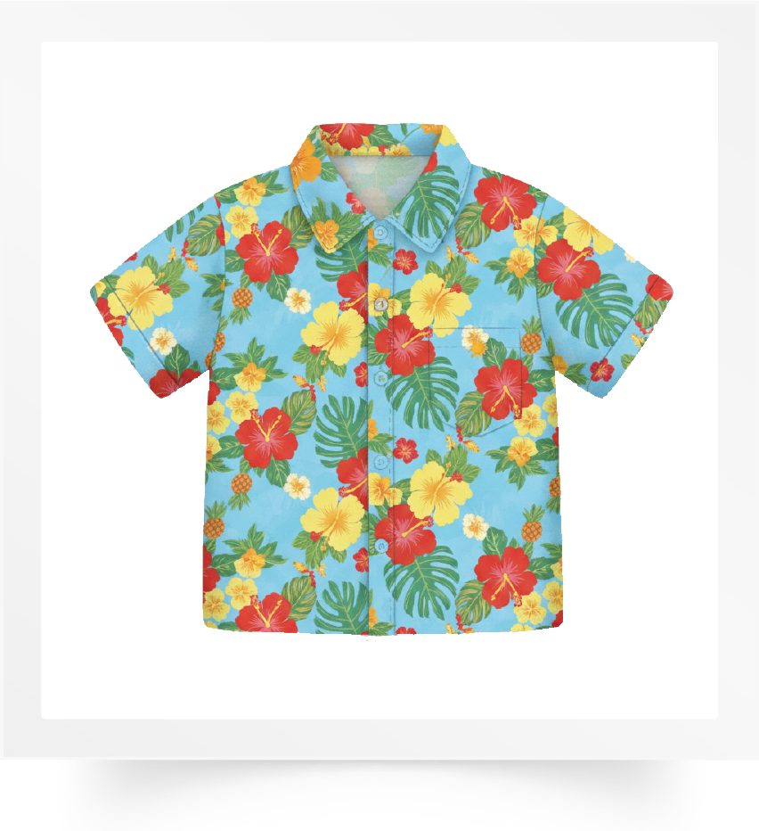


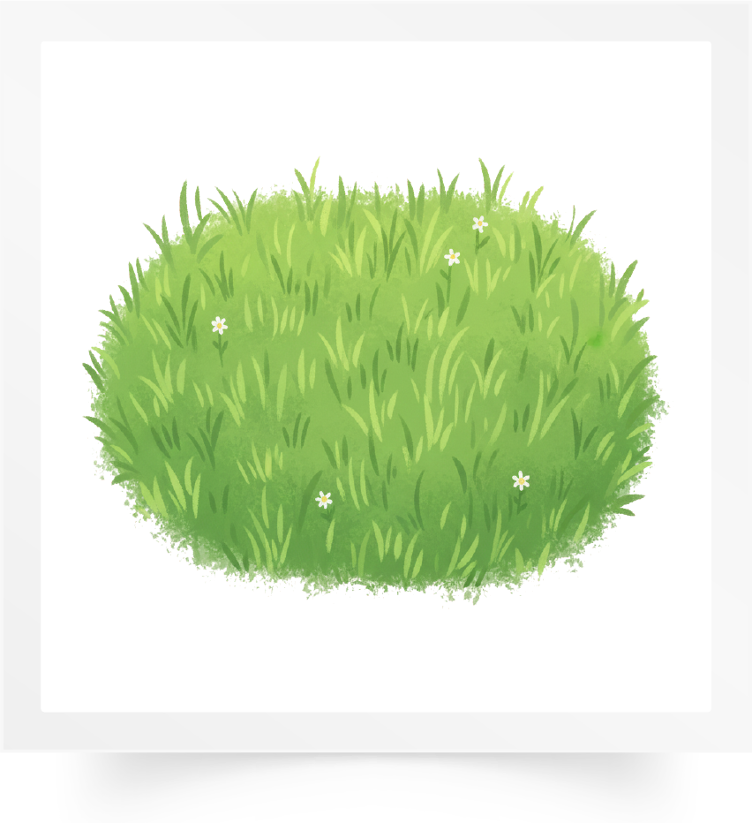
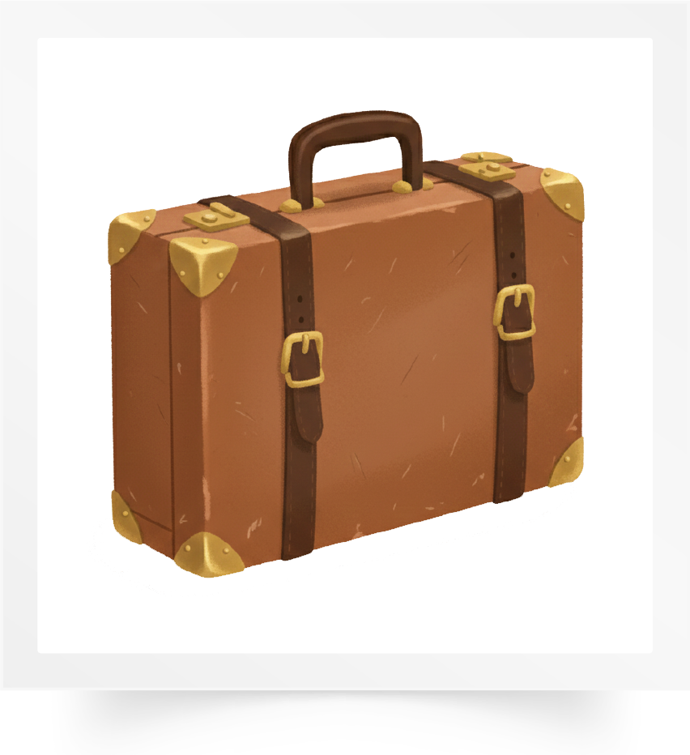
Répétons ensemble : Un oiseau – Une chemise – Un arrosoir – Une rose – Le gazon
– Une valise.
Un oiseau
Une chemise
Un arrosoir
Une rose
Le gazon
Une valise

Slide 11
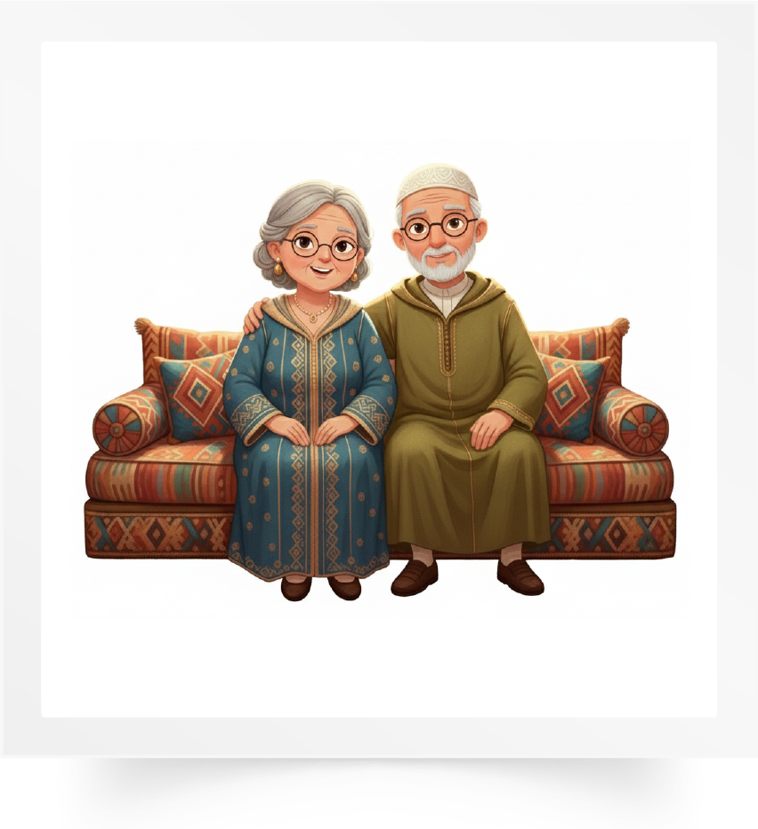
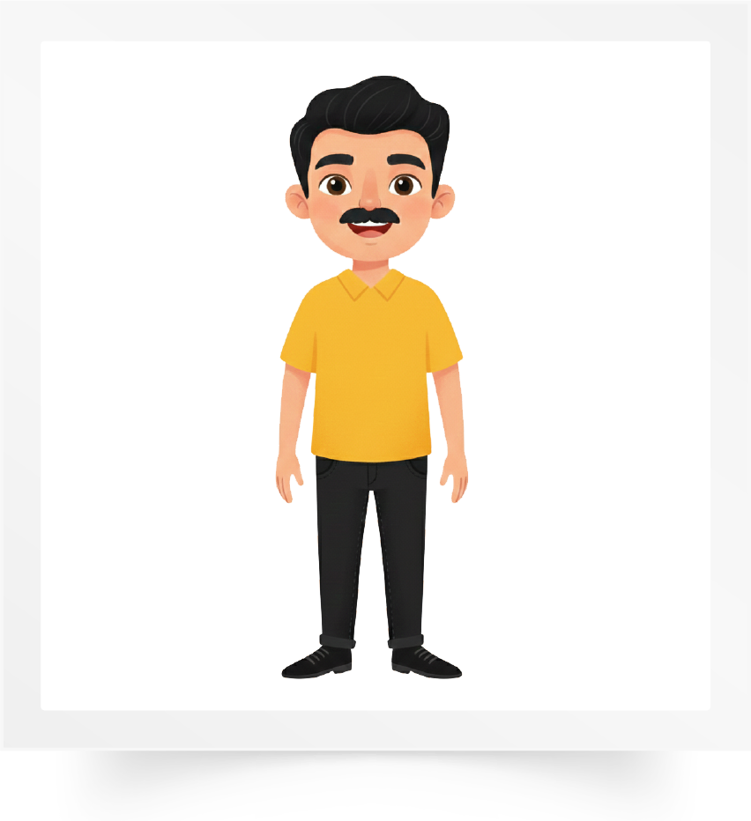
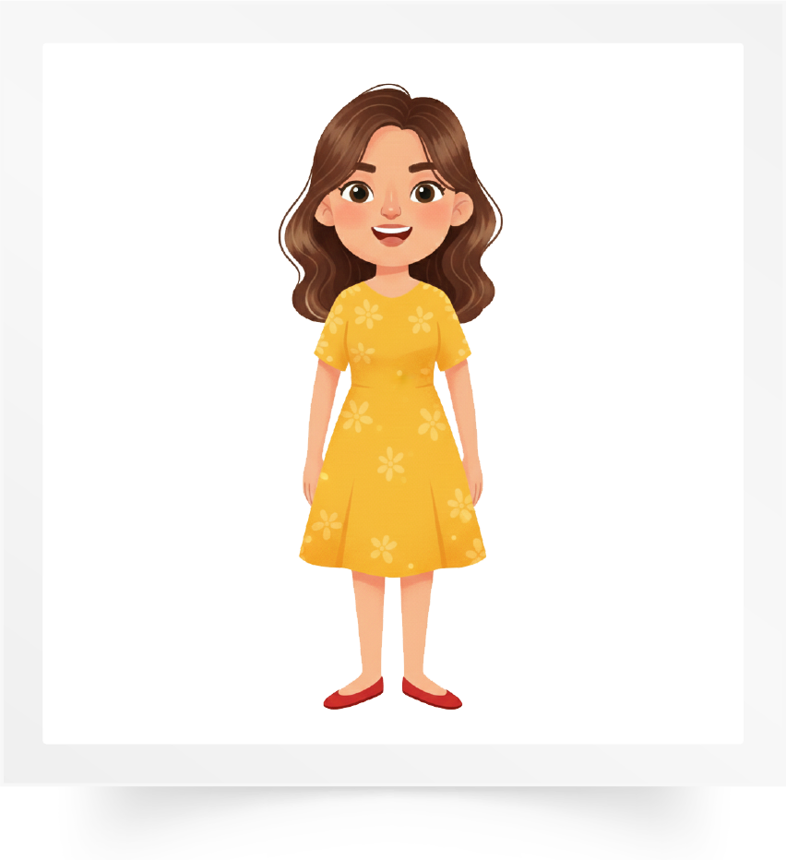
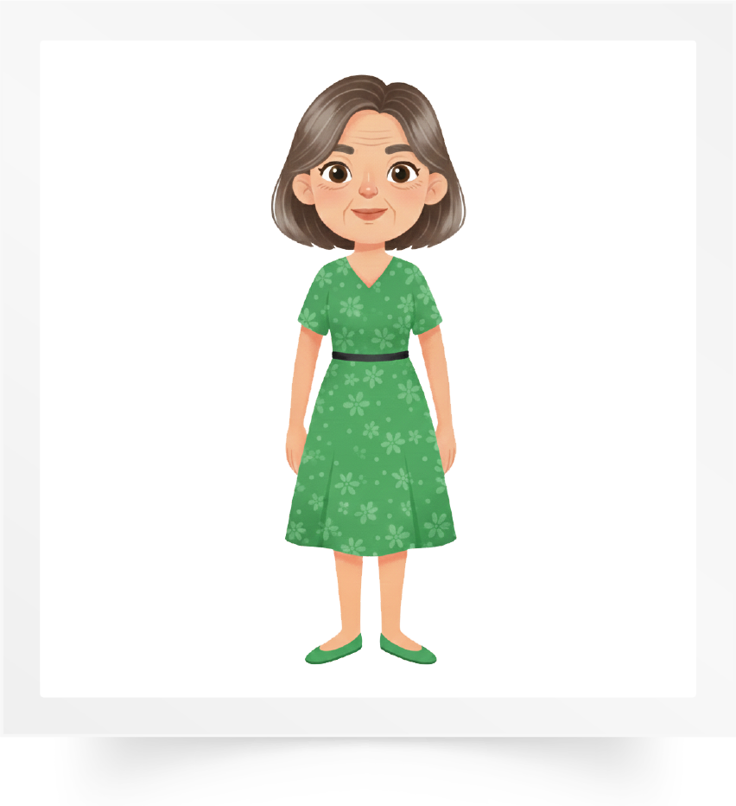
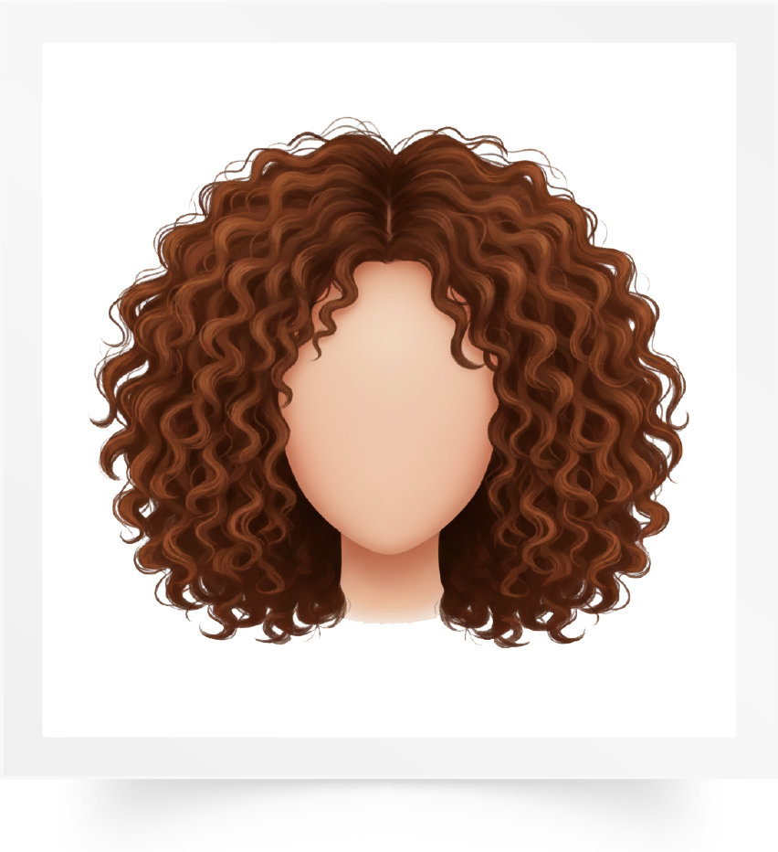
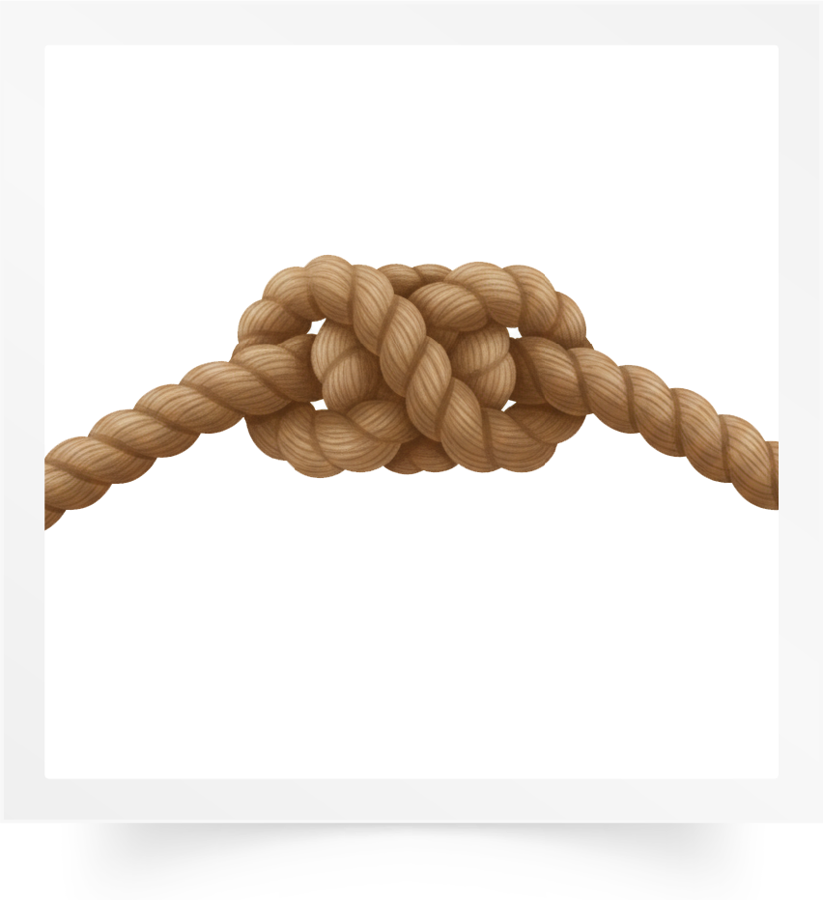
Répétons ensemble : Les grands-parents – L’oncle – La cousine – La tante – Des cheveux – Un nœud.
Des grands-parents
L’oncle
La cousine
La tante
Des cheveux
Un nœud

Slide 12

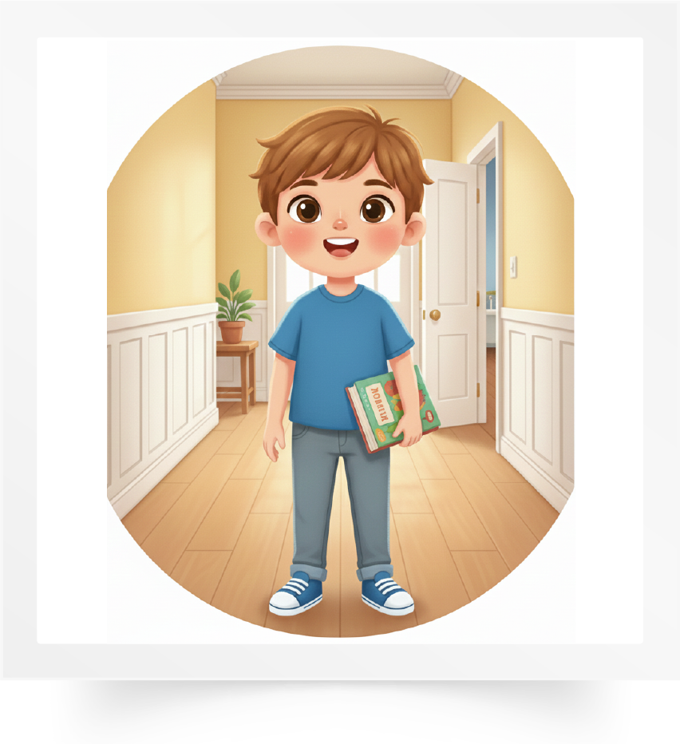
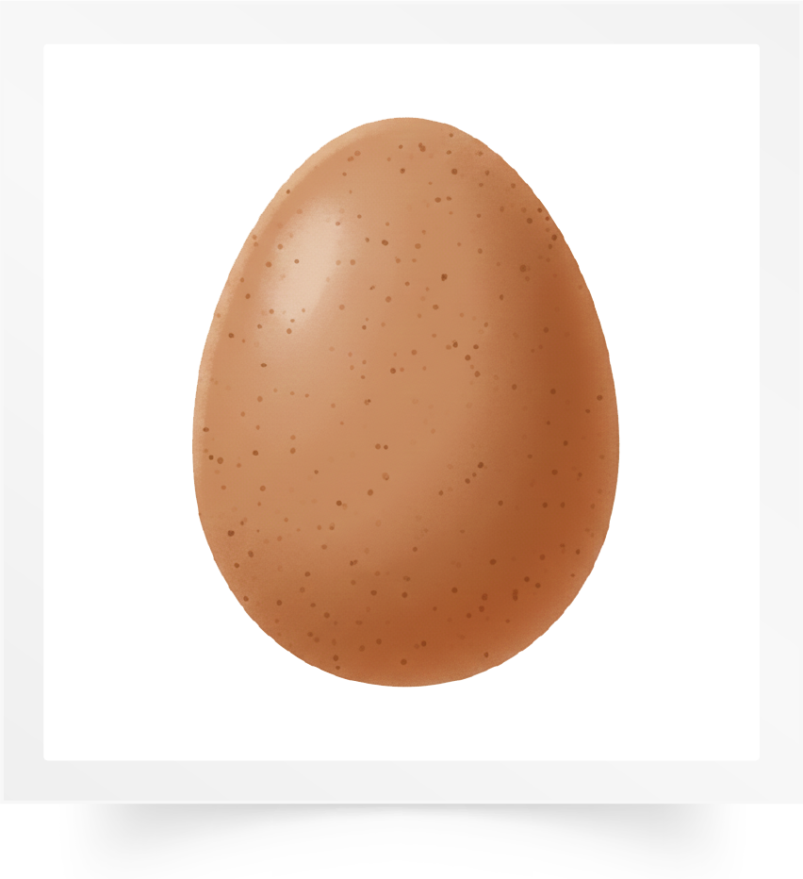

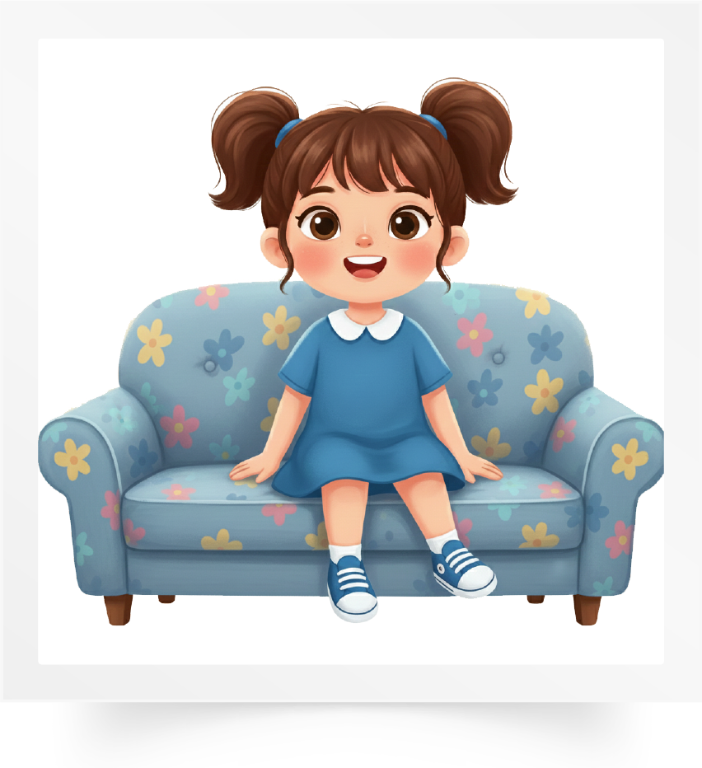

Répétons ensemble : Une fleur – Venir – Un œuf – Un cœur – Une sœur – Bleu.
Une fleur
Venir
Un œuf
Un cœur
Une sœur
Bleu

Slide 13
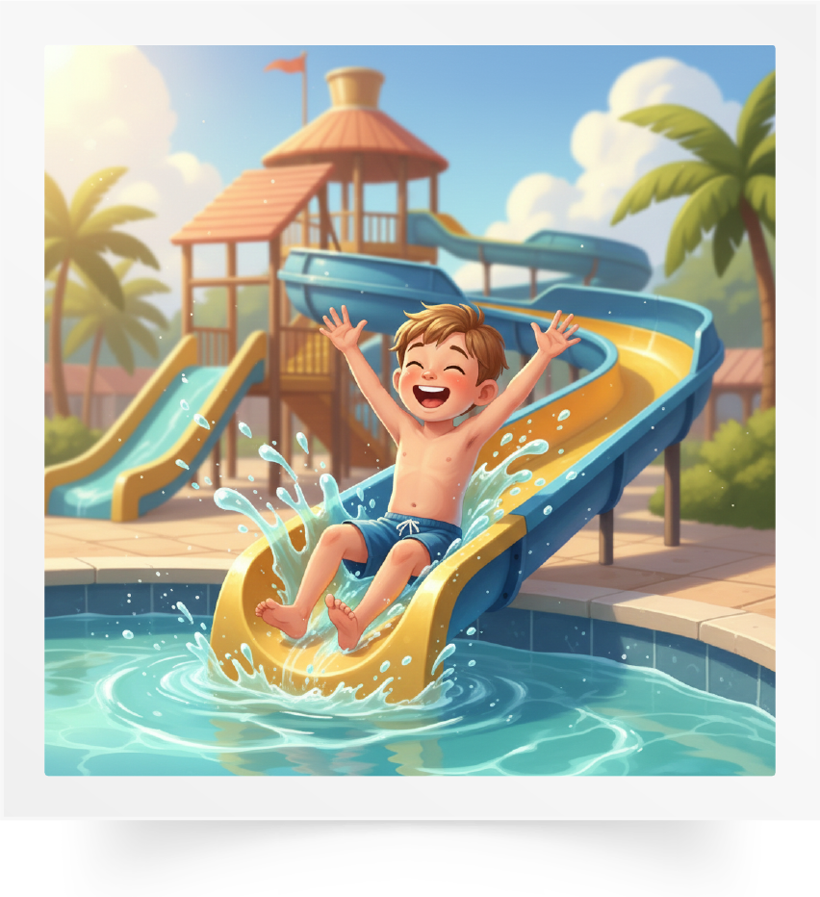
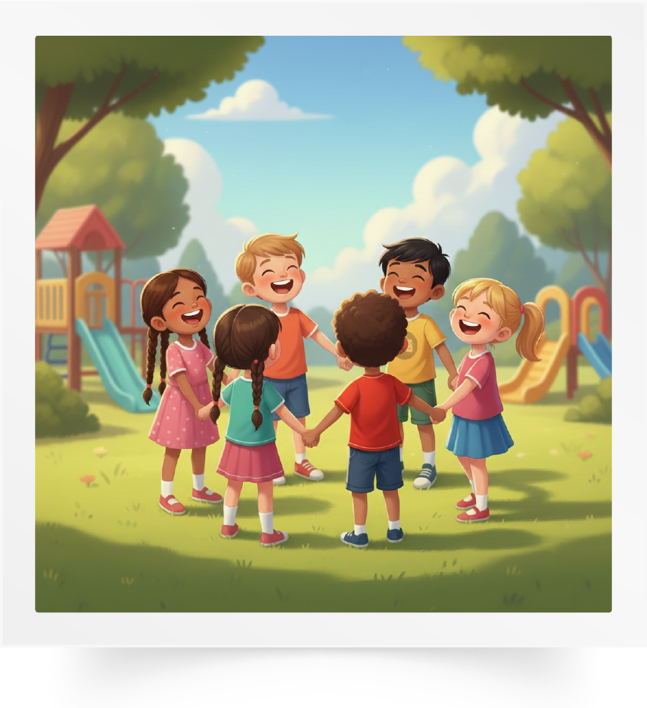
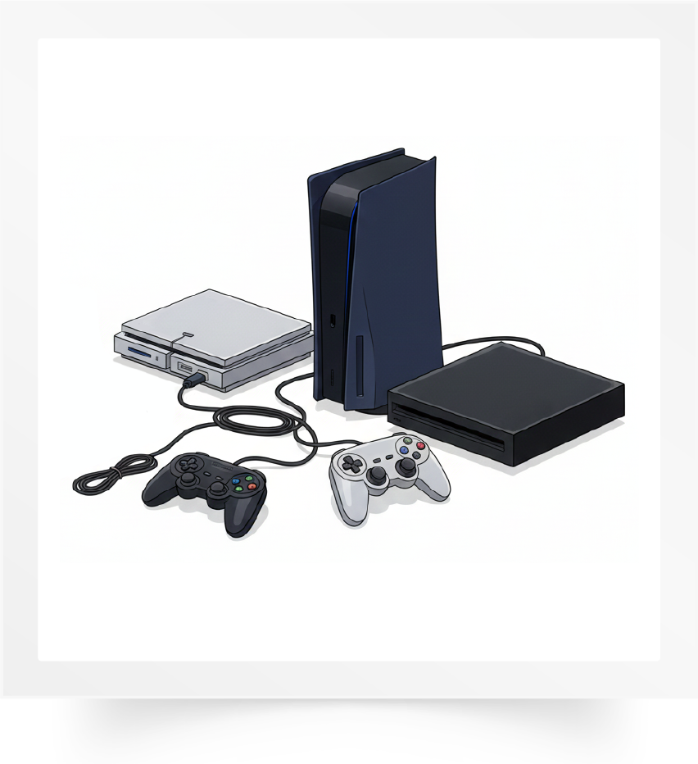
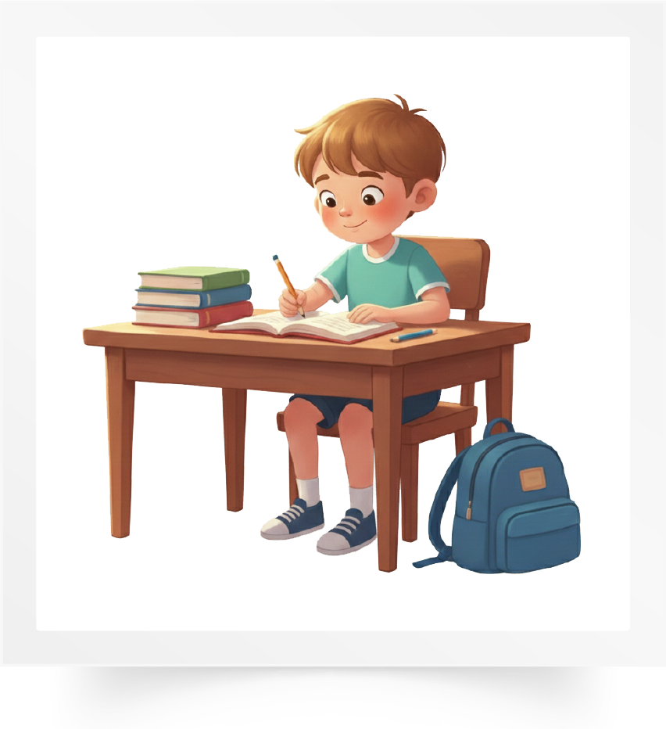
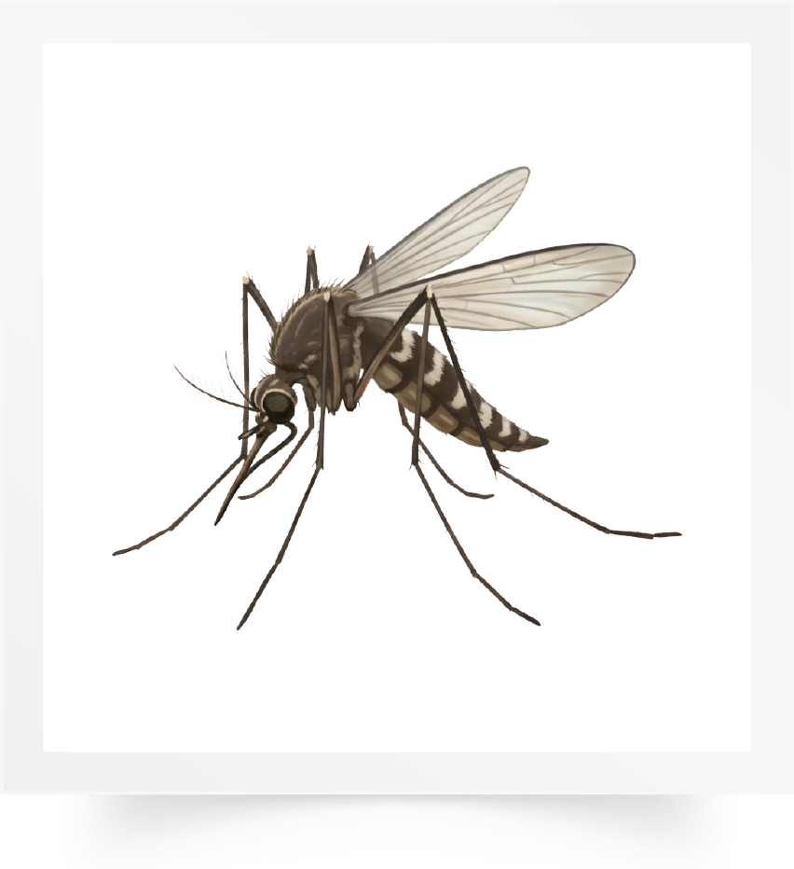
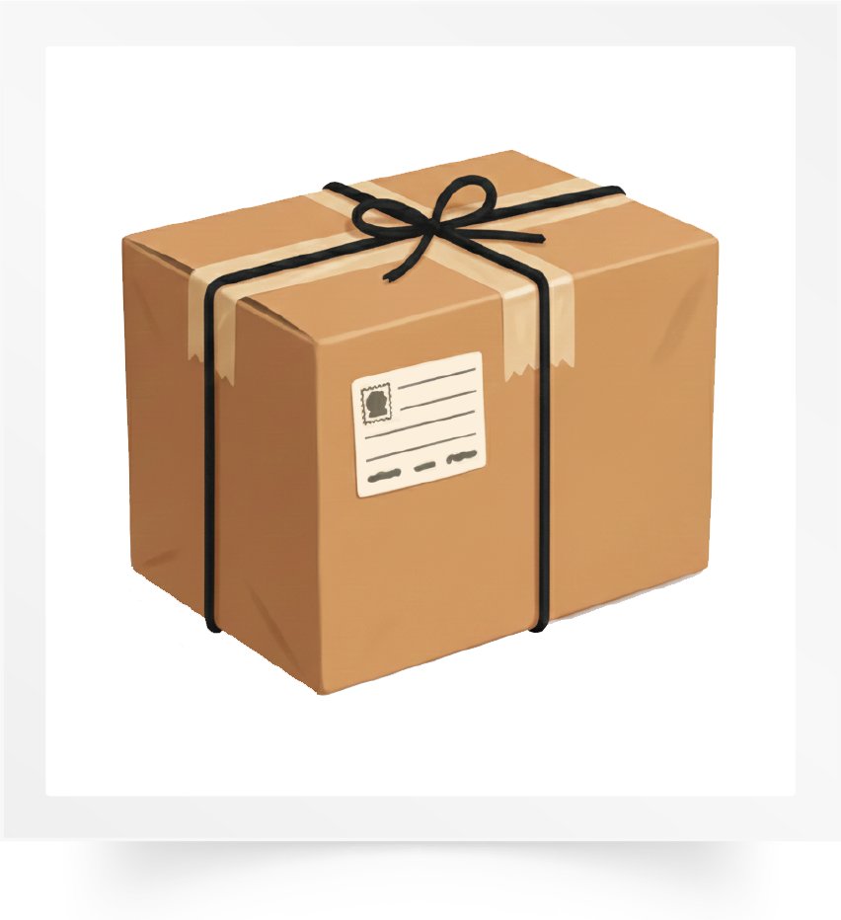
Répétons ensemble : S’amuser – Ensemble – Des jeux vidéo – Faire ses devoirs – Un moustique – Un paquet.
S’amuser
Ensemble
Des jeux vidéo
Faire ses devoirs
Un moustique
Un paquet

Slide 14
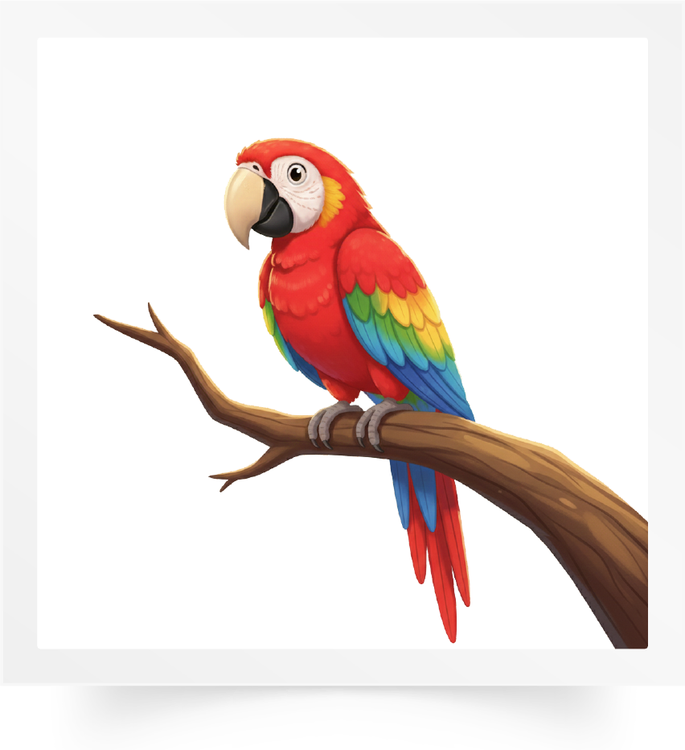

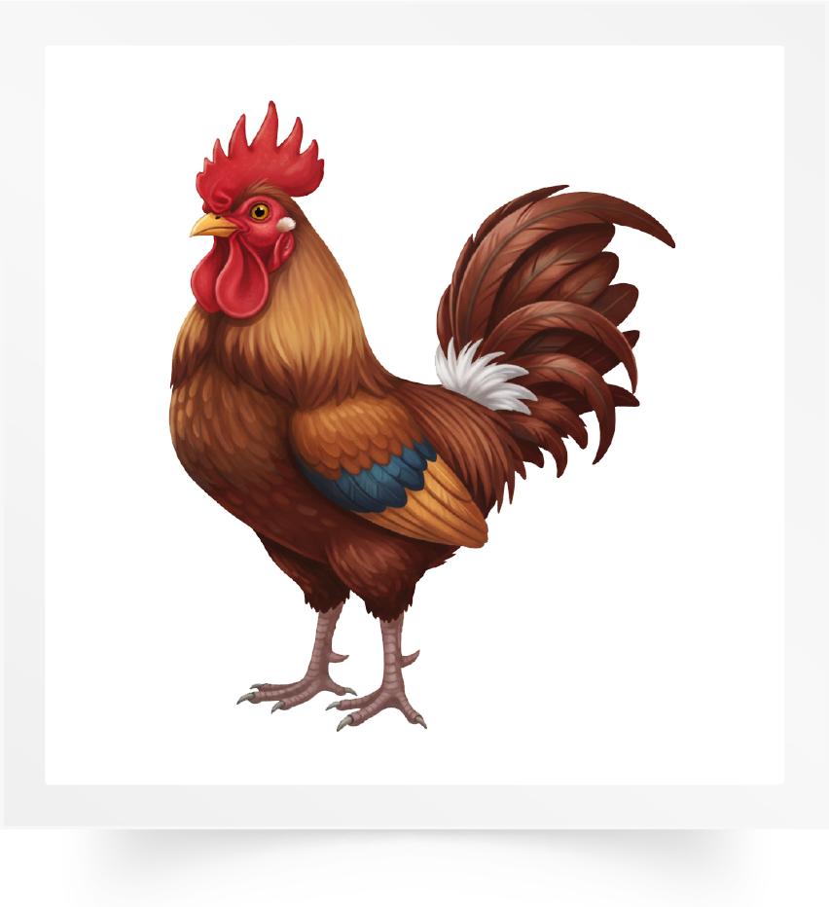
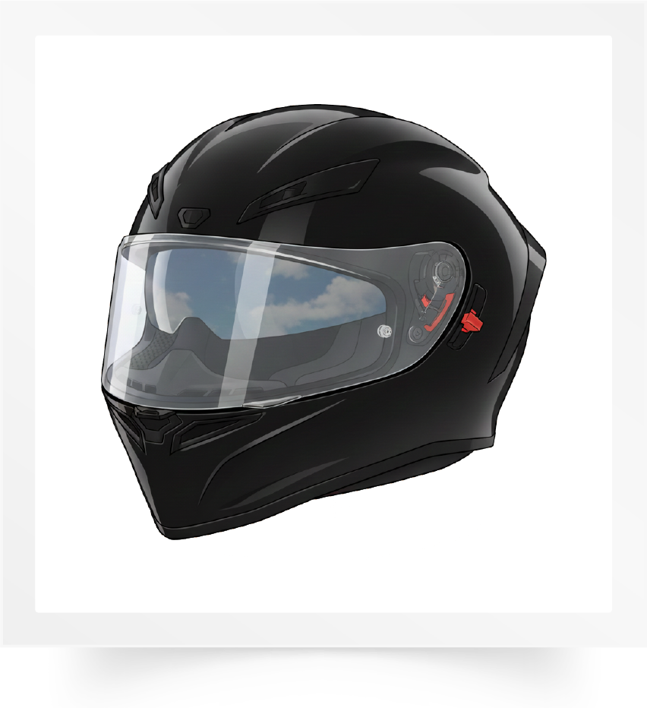
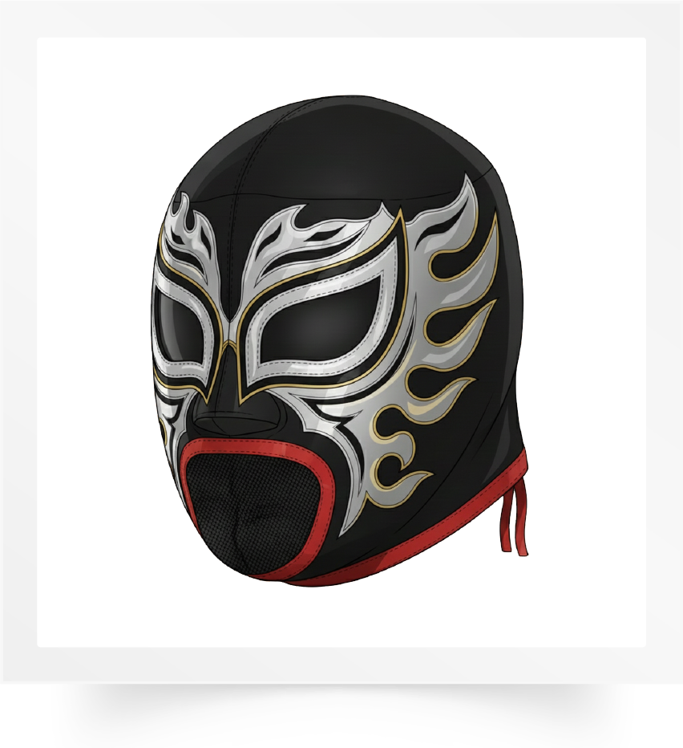
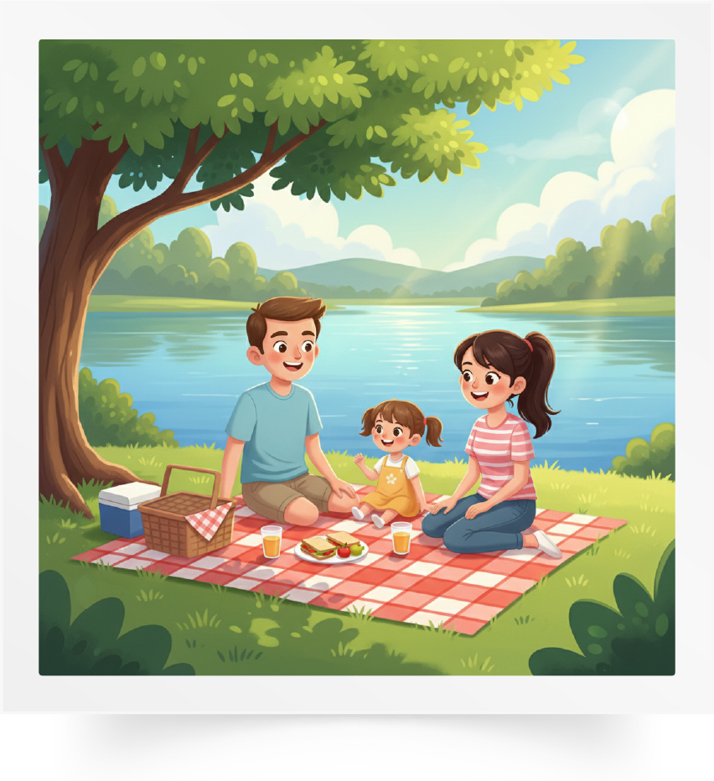
Répétons ensemble : Le perroquet – Un coquelicot – Un coq – Un casque – Un masque – Un pique-nique.
Le perroquet
Un coquelicot
Un coq
Un casque
Un masque
Un pique-nique

Slide 15
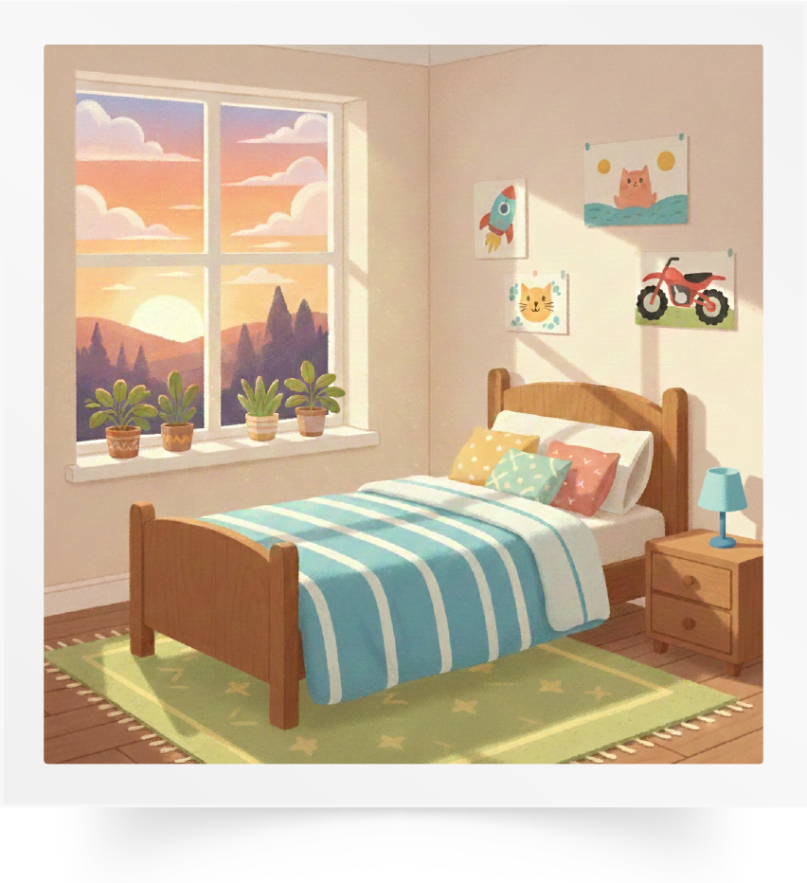
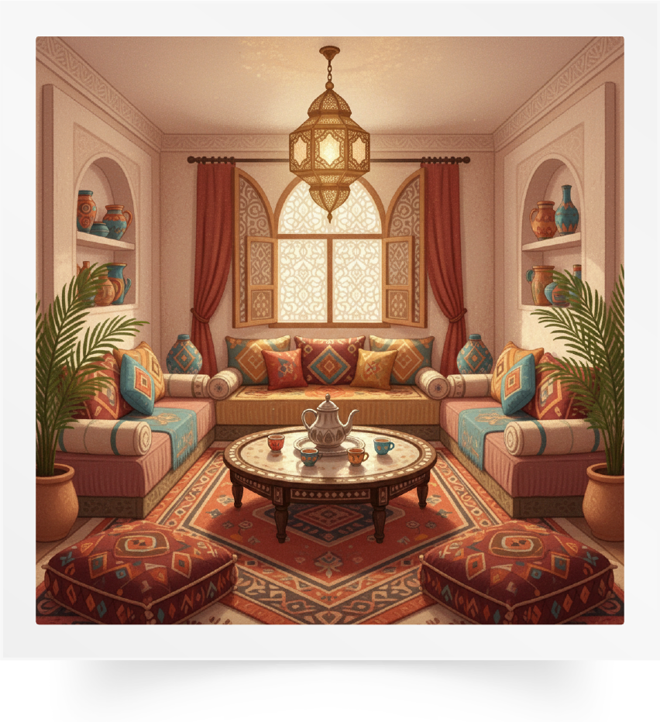
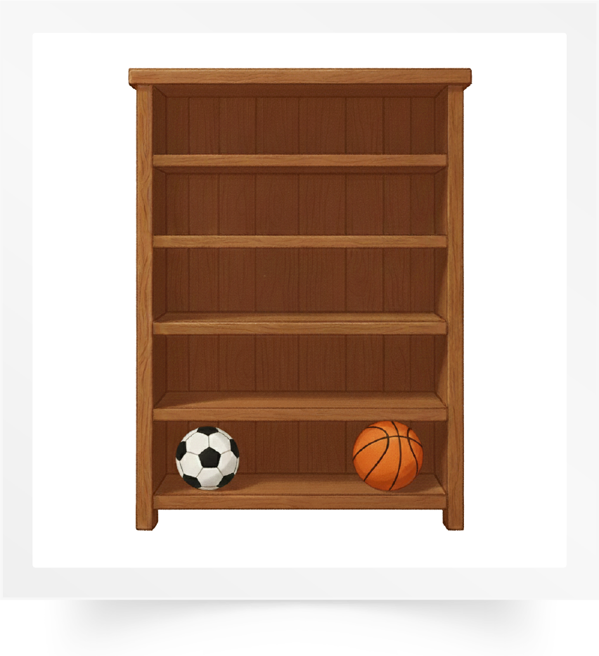
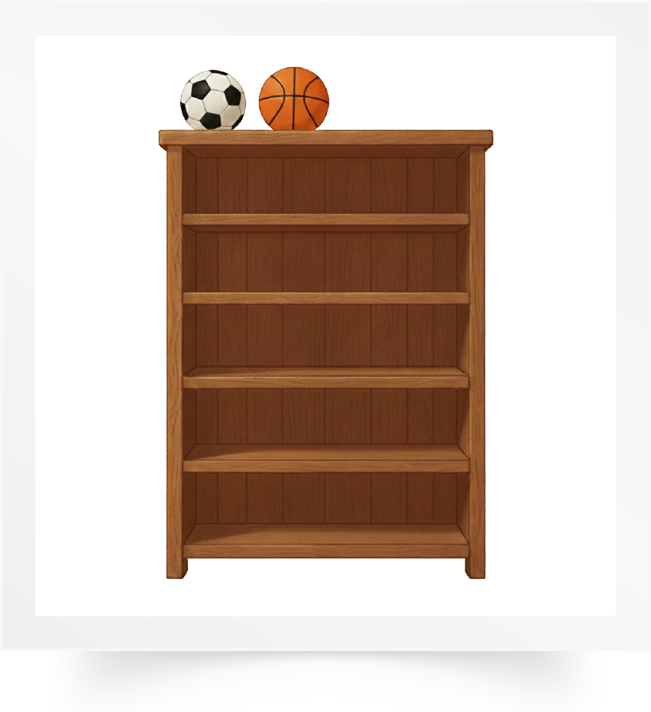
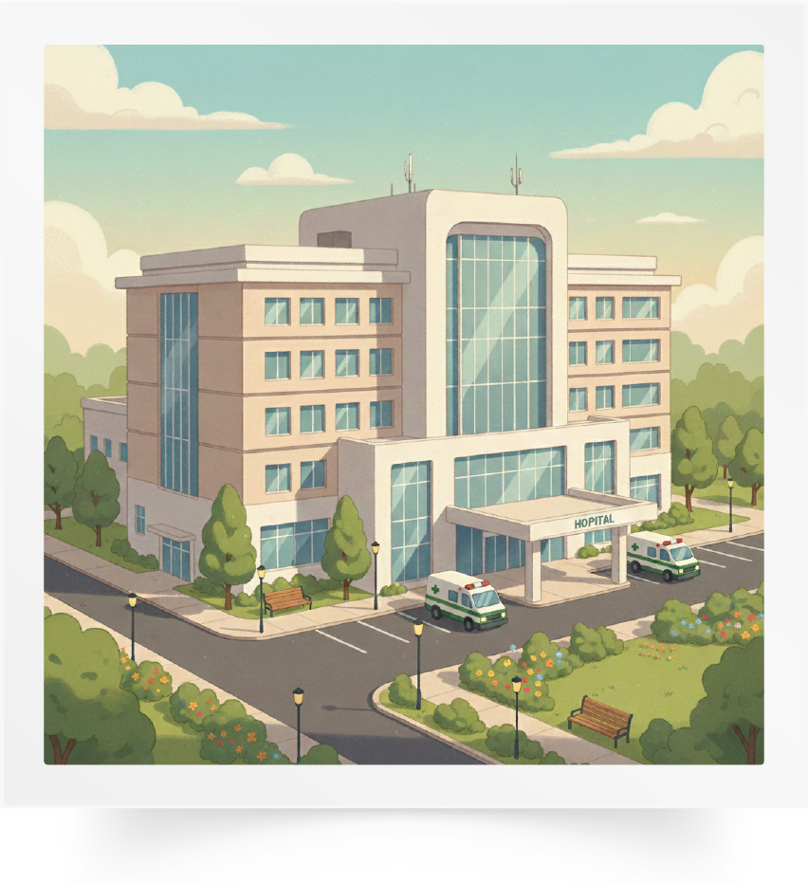
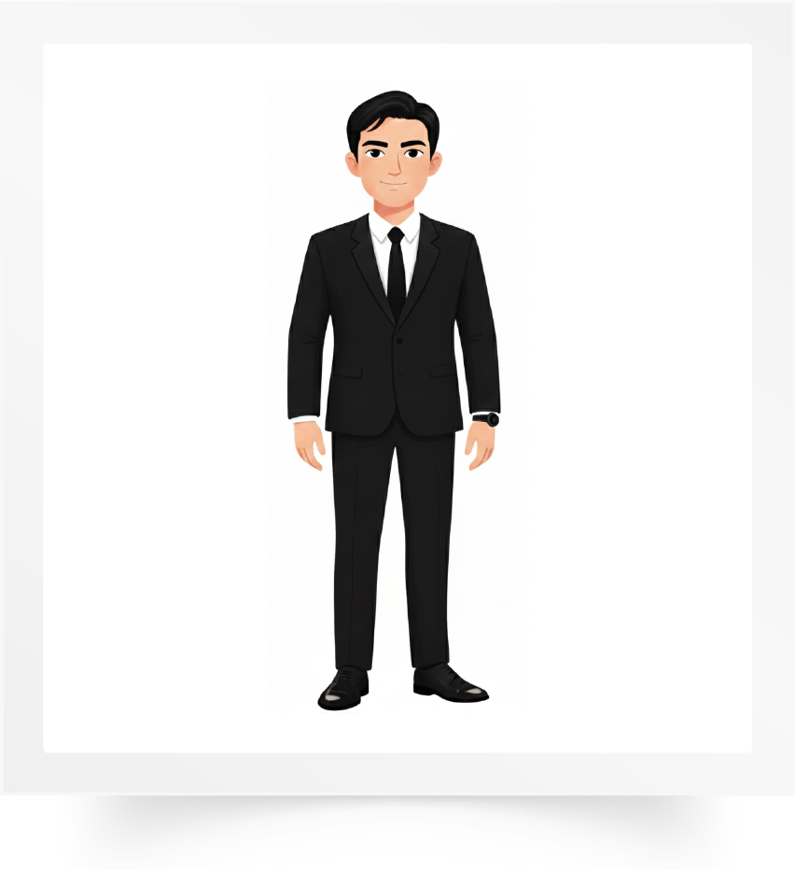
Répétons ensemble : La chambre – Le salon – En bas – En haut – Un hôpital – Un homme.
La chambre
Le salon
En bas
En haut
Un hôpital
Un homme

Slide 16
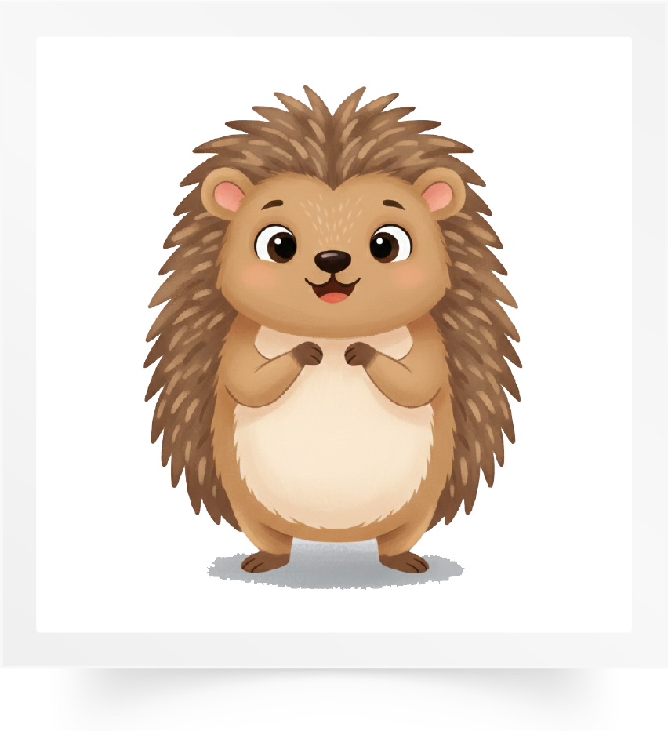
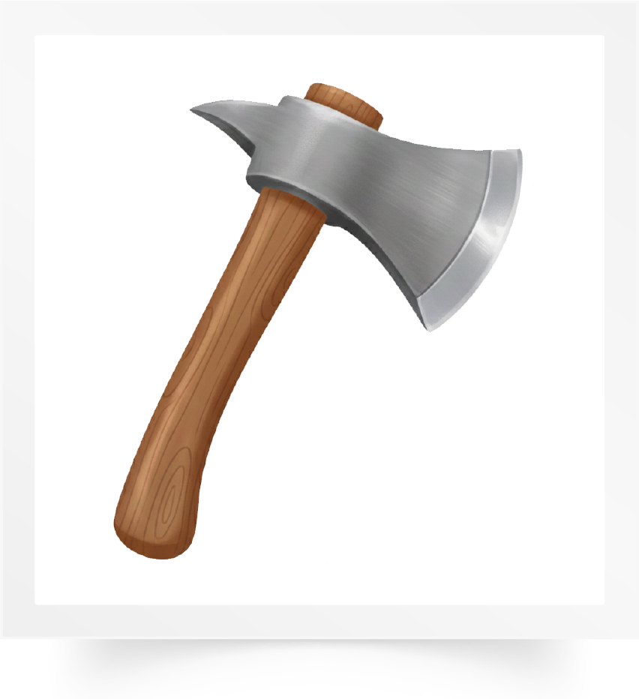

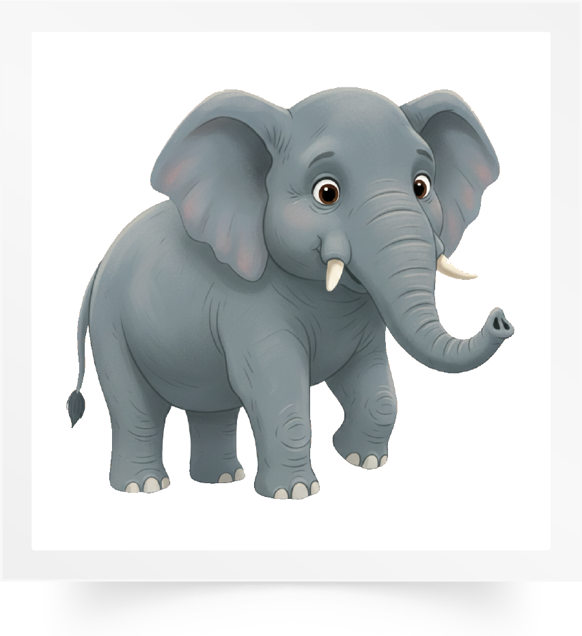
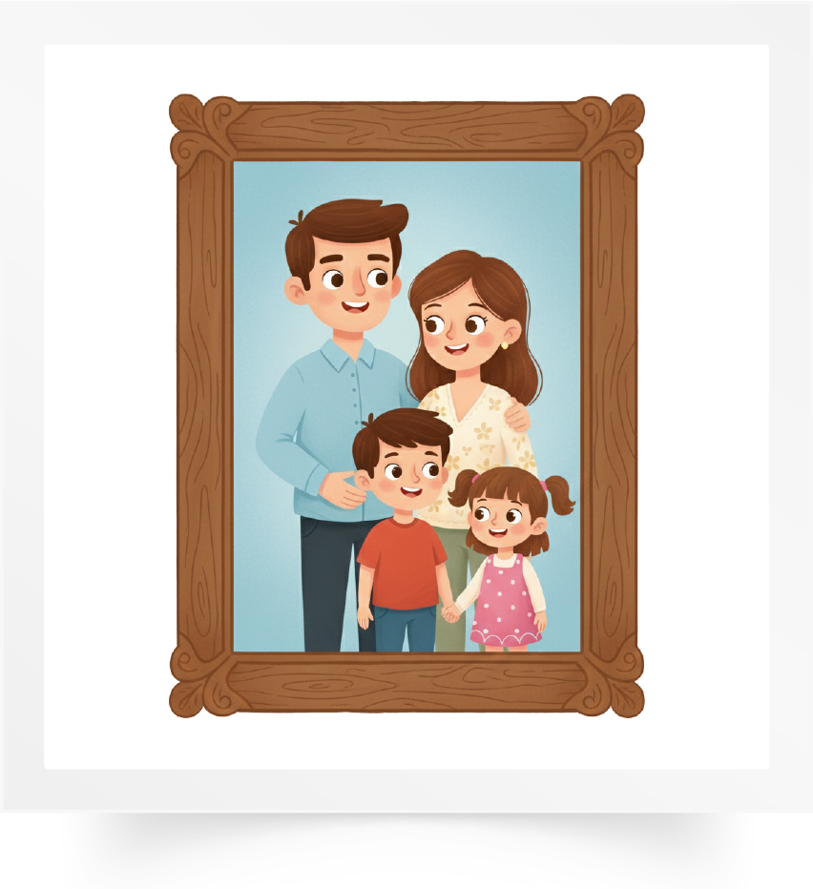

Répétons ensemble : Un hérisson – Une hache – Un hibou – Un éléphant – Une photo – Le goûter.
Un hérisson
Une hache
Un hibou
Un éléphant
Une photo
Le goûter

Slide 17
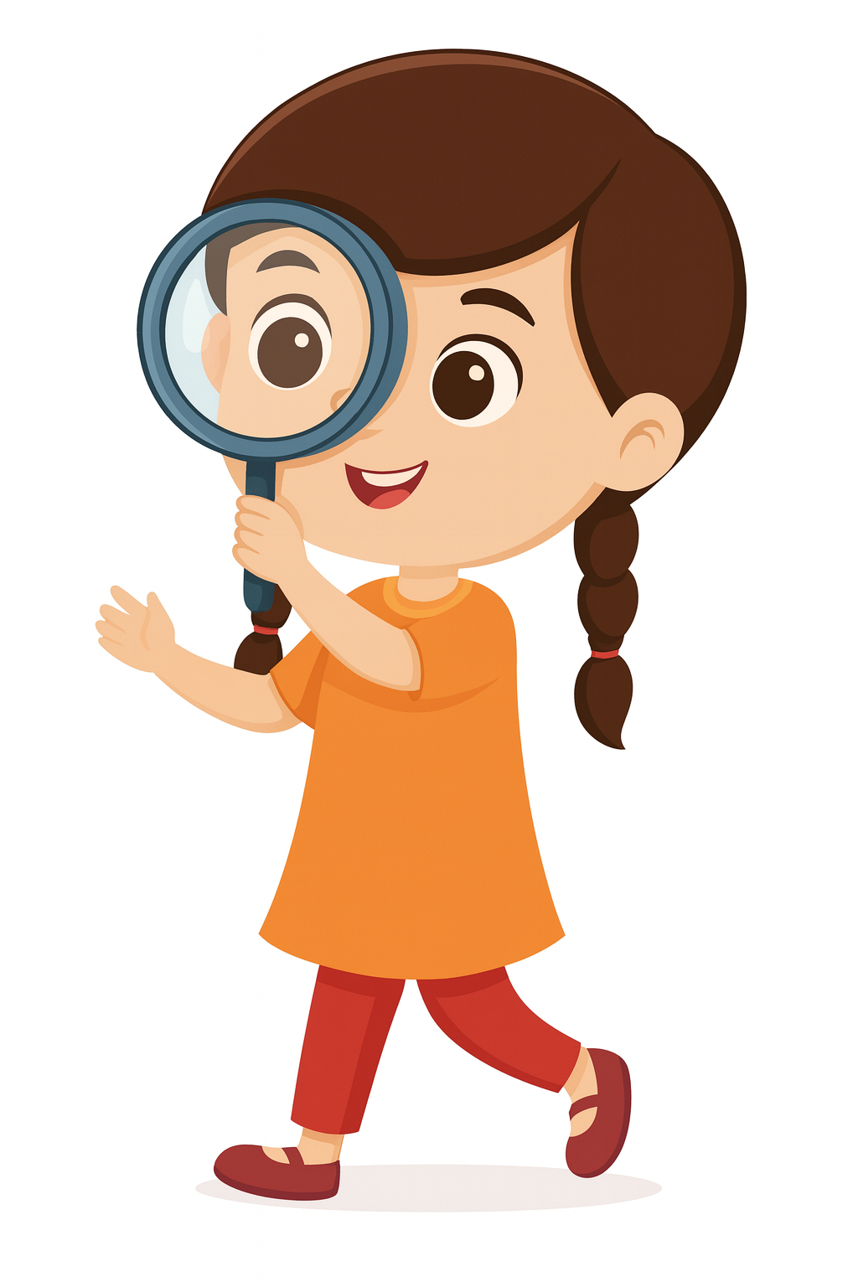
Nous allons jouer au jeu des mots invisibles.
Jeu des mots invisibles.

Slide 18

Qui veut passer au tableau pour nommer les images ?

Slide 19
Observez bien les images. Je vais masquer deux images.

Slide 20
Quelles sont les images qui manquent ?
?
?

Slide 21
Les deux images qui manquent sont : En bas et un hôpital.

Slide 22

Nous allons jouer au jeu des mots qui bougent.
Jeu des mots qui bougent

Slide 23
Qui veut passer au tableau pour nommer les images ?

Slide 24
Observez bien les images. Je vais faire bouger deux images.

Slide 25
Quelles sont les images qui ont bougé ?

Slide 26
Les deux images qui ont bougé sont : Un hibou et une photo.

Slide 27
Maintenant, nous allons faire de la lecture. Qui veut lire ces mots ?
hache
hérisson
homme
histoire
pharmacie
phoque

Slide 28
Qui veut lire ces mots ?
hibou
héros
homme
trophée
éléphant
téléphone

Slide 29
Qui veut lire cette phrase ?
C’est un beau trophée.

Slide 30
Qui veut lire cette phrase ?
L’homme coupe du bois avec une hache.

Slide 31

Prenez vos ardoises.

Slide 32
Qu’est-ce que c’est ? Qui veut répondre ?

Slide 33
Écrivez le mot sur votre ardoise.

Slide 34
Levez les ardoises. Je vais vérifier votre écriture.

Slide 35

Corrigez.
Un hôpital

Slide 36
Qu’est-ce que c’est ? Qui veut répondre ?

Slide 37
Écrivez le mot qui correspond à cette image.

Slide 38
Levez les ardoises. Je vais vérifier votre écriture.

Slide 39
Corrigez.
Un éléphant

Slide 40

Prenez vos cahiers.

Slide 41
Ces mots sont en désordre. Écrivez sur vos cahiers une phrase correcte à partir de ces mots.
le salon
dans
jouer
en bas
on va

Slide 42

Qui veut lire sa phrase ?

Slide 43
Corrigez. Je n’oublie pas la majuscule au début de la phrase, le point à la fin et les espaces entre les mots.
On va jouer en bas dans le salon.

Slide 44
Maintenant, c’est l’activité des questions en rafale. Je vais désigner des élèves au hasard pour répondre. Tenez-vous prêts.
?
?
?

Slide 45
Comment tu t’appelles ?
?
Comment tu t’appelles ?

Slide 46
Tu es en quelle classe ?
?
Tu es en quelle classe ?

Slide 47
Tu es dans quelle école ?
?
Tu es dans quelle école ?

Slide 48
Comment tu vas à l’école ?
?
Comment tu vas à l’école ?

Slide 49
Qu’est-ce que tu fais à l’école ?
?
Qu’est-ce que tu fais à l’école ?

Slide 50
Qu’est-ce que tu fais avec ta famille ?
?
Qu’est-ce que tu fais avec ta famille ?

Slide 51
Qui va venir à la maison ce soir ?
?
Qui va venir à la maison ce soir ?

Slide 52
Est-ce que tu peux venir chez moi ?
?
Est-ce que tu peux venir chez moi ?

Slide 53
Qu’est-ce qu’on va faire chez toi ?
?
Qu’est-ce qu’on va faire chez toi ?

Slide 54
Nous allons jouer où ?
?
Nous allons jouer où ?

Slide 55
Nous allons manger où ?
?
Nous allons manger où ?

Slide 56
Plan de la séance 6
Réservé à l’enseignant (e)
Vocabulaire.
Lire et écrire des mots « H - ph ».
Répondre à des questions en rafale.
2. Lecture offerte
Histoire de « Reda et le petit oiseau ».

Slide 57
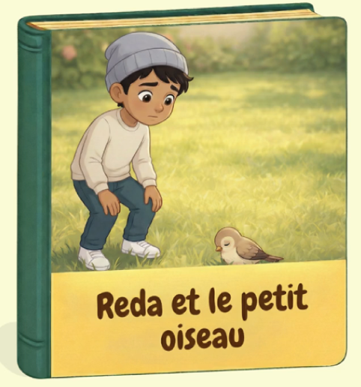
Nous avons déjà vu trois épisodes de l’histoire : « Reda et le petit oiseau ».
Qui veut nous rappeler ce qu’on a vu dans ces épisodes ? En français ou dans votre langue.

Slide 58
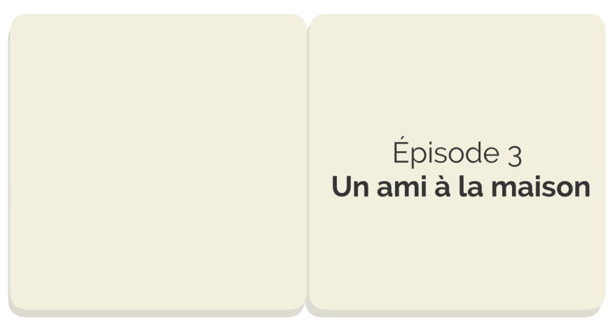
On va regarder le troisième épisode une nouvelle fois. Après, on verra le quatrième épisode. Soyez attentifs.

Slide 59



Lecture de la vidéo.

Slide 60

Maintenant, nous allons découvrir un nouvel épisode de notre histoire « Réda est le petit oiseau ». Est-ce que vous êtes prêts ? Écoutez bien.

Slide 61
Lecture de la vidéo.

Slide 62

Nous allons écouter l’histoire une deuxième fois. Soyez attentifs.

Slide 63
Lecture de la vidéo.

Slide 64

Où toute la famille est-elle réunie le jour d’après ?
Où toute la famille est-elle réunie le jour d’après ?

Slide 65
Le jour d'après, toute la famille est réunie dans le salon.
Le jour d'après, toute la famille est réunie dans le salon.

Slide 66

Que font les enfants ?
Que font les enfants ?

Slide 67
Les enfants jouent et s’amusent, ils font beaucoup de bruit.
Les enfants jouent et s’amusent, ils font beaucoup de bruit.

Slide 68

Que dit le grand-père aux enfants ?
Que dit le grand-père aux enfants ?

Slide 69
Le grand-père dit : « Vous allez jouer en bas dans le salon. »
Le grand-père dit : « Vous allez jouer en bas dans le salon. »

Slide 70

Que font les enfants en bas dans le salon ?
Que font les enfants en bas dans le salon ?

Slide 71
Les enfants s’installent et regardent des photos.
Les enfants s’installent et regardent des photos.

Slide 72

Que font les cousins et que se passe-t-il après ?
Que font les cousins et que se passe-t-il après ?

Slide 73
Ils retournent voir le petit oiseau dans la boîte, mais ils ne le trouvent pas.
Ils retournent voir le petit oiseau dans la boîte, mais ils ne le trouvent pas.

Slide 74

Que fait Reda ?
Que fait Reda ?

Slide 75
Reda crie : « Maman ! Où est mon petit oiseau ? »
Reda crie : « Maman ! Où est mon petit oiseau ? »

Slide 76

Que dit le papa à Reda ?
Que dit le papa à Reda ?

Slide 77
Le papa dit : « Reda, l’oiseau est parti. Il est grand maintenant. Tu as bien pris soin de lui. Maintenant, il peut vivre dehors. »
Le papa dit : « Reda, l’oiseau est parti. Il est grand maintenant. Tu as bien pris soin de lui. Maintenant, il peut vivre dehors. »

Slide 78

Comment se sent Reda ?
Comment se sent Reda ?

Slide 79
Reda est triste.
Reda est triste.

Slide 80

Que entend Reda en regardant le ciel ?
Que entend Reda en regardant le ciel ?

Slide 81
Il entend un petit chant : « wit, wit, wit ».
Il entend un petit chant : « wit, wit, wit ».

Slide 82

Que fait Reda à la fin de l’histoire ?
Que fait Reda à la fin de l’histoire ?

Slide 83
Reda sourit et dit doucement : « Au revoir, petit oiseau ! »
Reda sourit et dit doucement : « Au revoir, petit oiseau ! »

Slide 84

Fin de l’histoire. On découvrira une nouvelle histoire bientôt.

Slide 85

À la maison, faites un dessin sur l’histoire de Reda et le petit oiseau.

Slide 86

La séance d’aujourd’hui est terminée. À bientôt.

